Slide 1
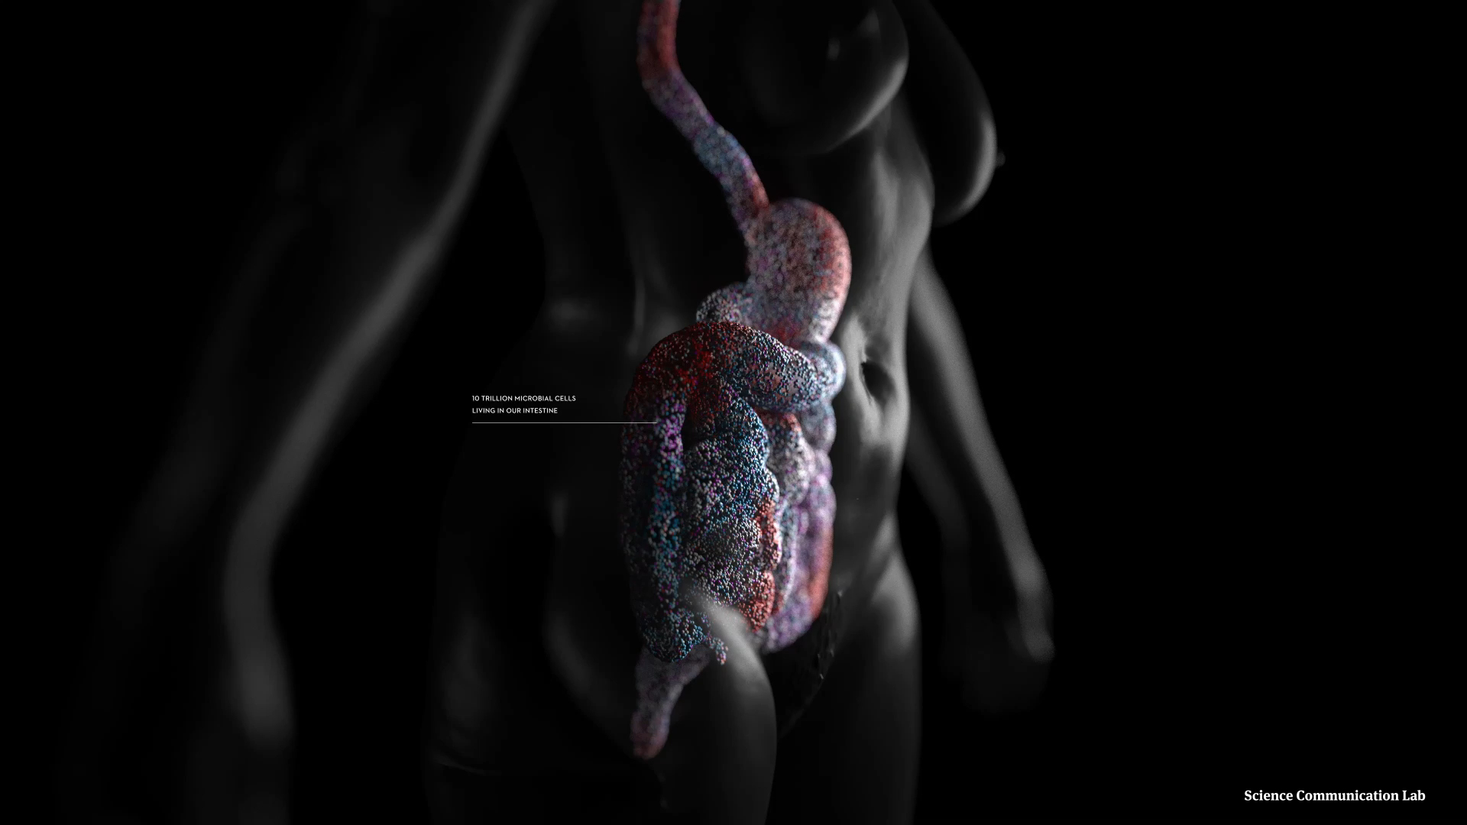







Gesundheit beginnt im Darm
Was ist los mit Meta?
Martina Kapitza, Hinrich Schulenburg & Ilka Parchmann

Slide 2




Gesundheit beginnt im Darm – Was ist los mit Meta?
Was ist los mit Meta?
Meta, 15 Jahre, fühlt sich seit einigen Wochen ständig müde und kraftlos. Sie hat eigentlich einen gesunden Lebensstil und ernährt sich gesund, oder? Meta fängt an, zu recherchieren….
Aufgabe
Was könnte die Ursache sein? Wann fühlst du dich selbst müde, obwohl du dich gesund fühlst?
Stelle 2-3 erste Hypothesen auf.
Notes:
Hypothesen gemeinsam an der Tafel sammeln (z.B. zu wenig Schlaf, Bildschirmzeit, Stress, schlechte Ernährung, wenig Bewegung…) und in Clustern organisieren (Lebensstil, Ernährung, Psyche, Krankheiten/Medizin, Umwelt…)

Slide 3
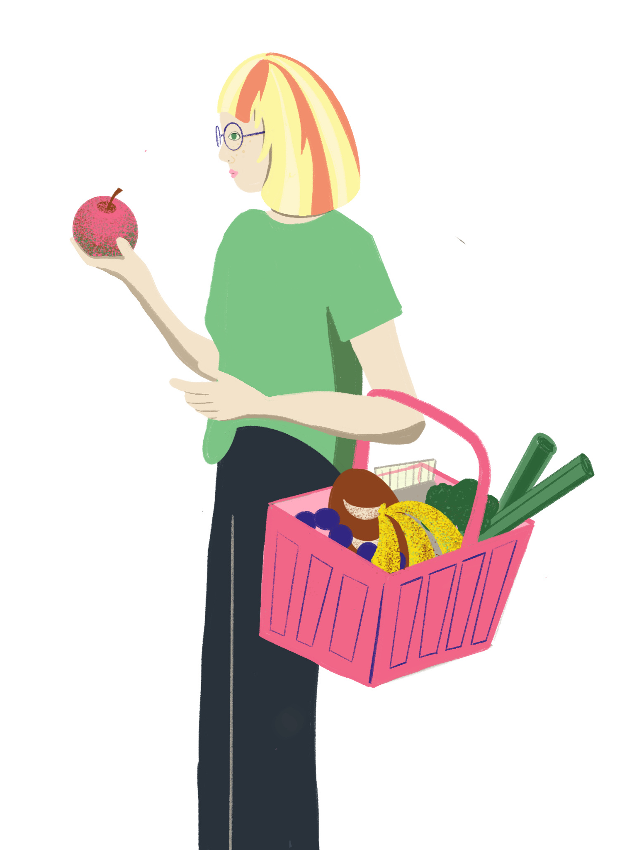

Gesundheit beginnt im Darm – 1 Ernährung & Bewegung
1 Ernährung & Bewegung

Slide 4
Gesundheit beginnt im Darm – 2 Die Verdauung
2 Die Verdauung

Slide 5


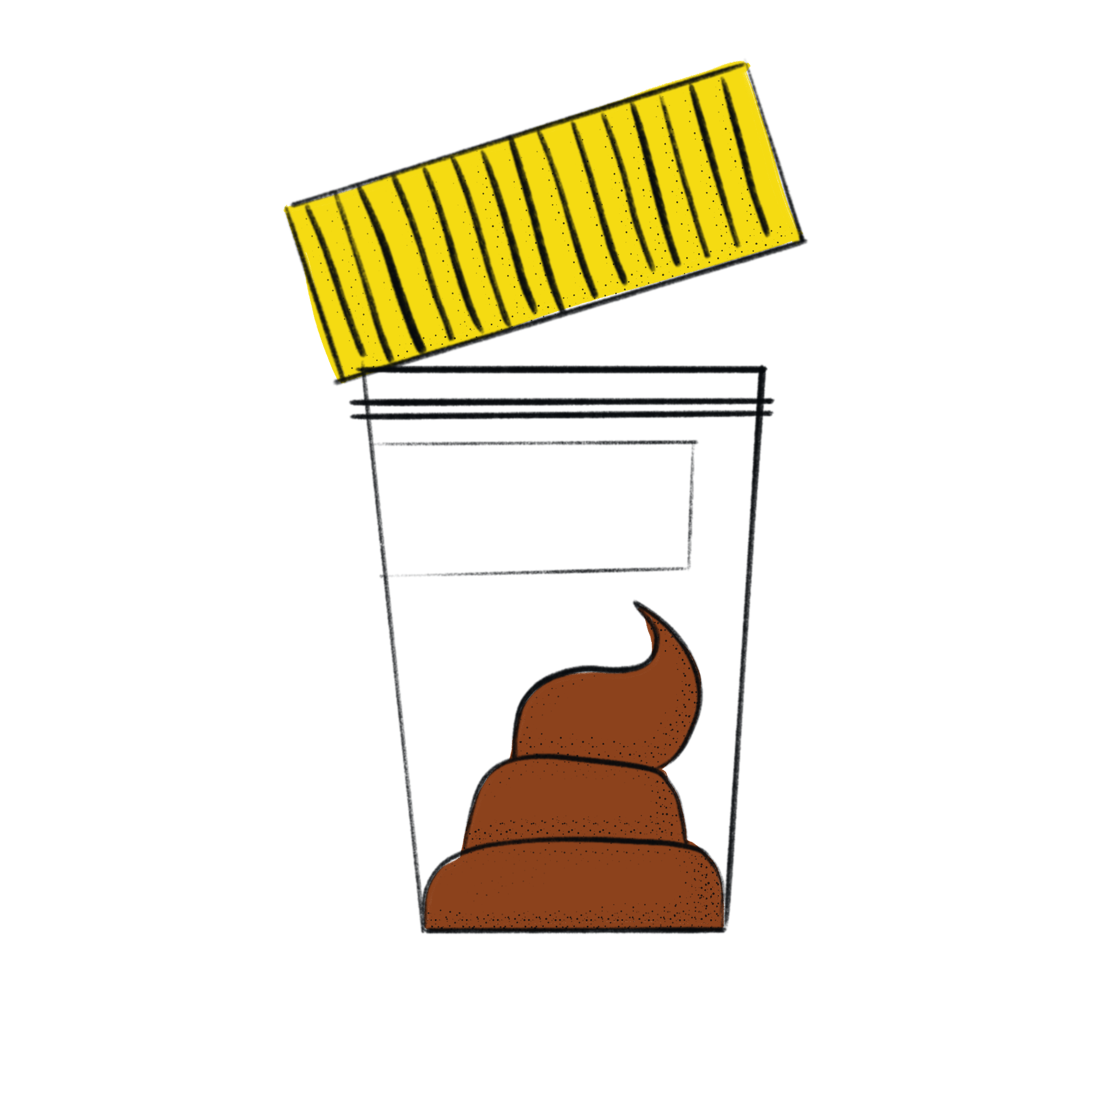
Gesundheit beginnt im Darm – Was ist los mit Meta?
Was ist los mit Meta?
Meta hat viel über gesunde Ernährung und Bewegung gelernt. Sie ernährt sich eigentlich sehr bewusst, trinkt genug, schläft ausreichend und macht regelmäßig Sport. Doch trotz ihres gesunden Lebensstils geht es ihr weiterhin nicht gut.
Ihre Eltern schicken sie zur Ärztin. Daraufhin wird ihr Verdauungssystem untersucht- alles sieht normal aus.
Aber eine Stuhlprobe zeigt auf, dass die Vielfalt und Anzahl der Bakterien in Metas Darm signifikant reduziert sind. Meta erinnert sich, dass sie zehn Monate vorher Antibiotika einnehmen musste.
Notes:
Die Stunde beginnt mit dem Fallbeispiel „Meta“ (siehe Folie). Die Lehrkraft präsentiert die Situation (reduzierte Bakterienvielfalt trotz „gesundem“ Lebensstil).
SuS äußern erste Vermutungen: Warum geht es Meta nicht gut? Was könnte im Körper eine Rolle spielen?

Slide 6
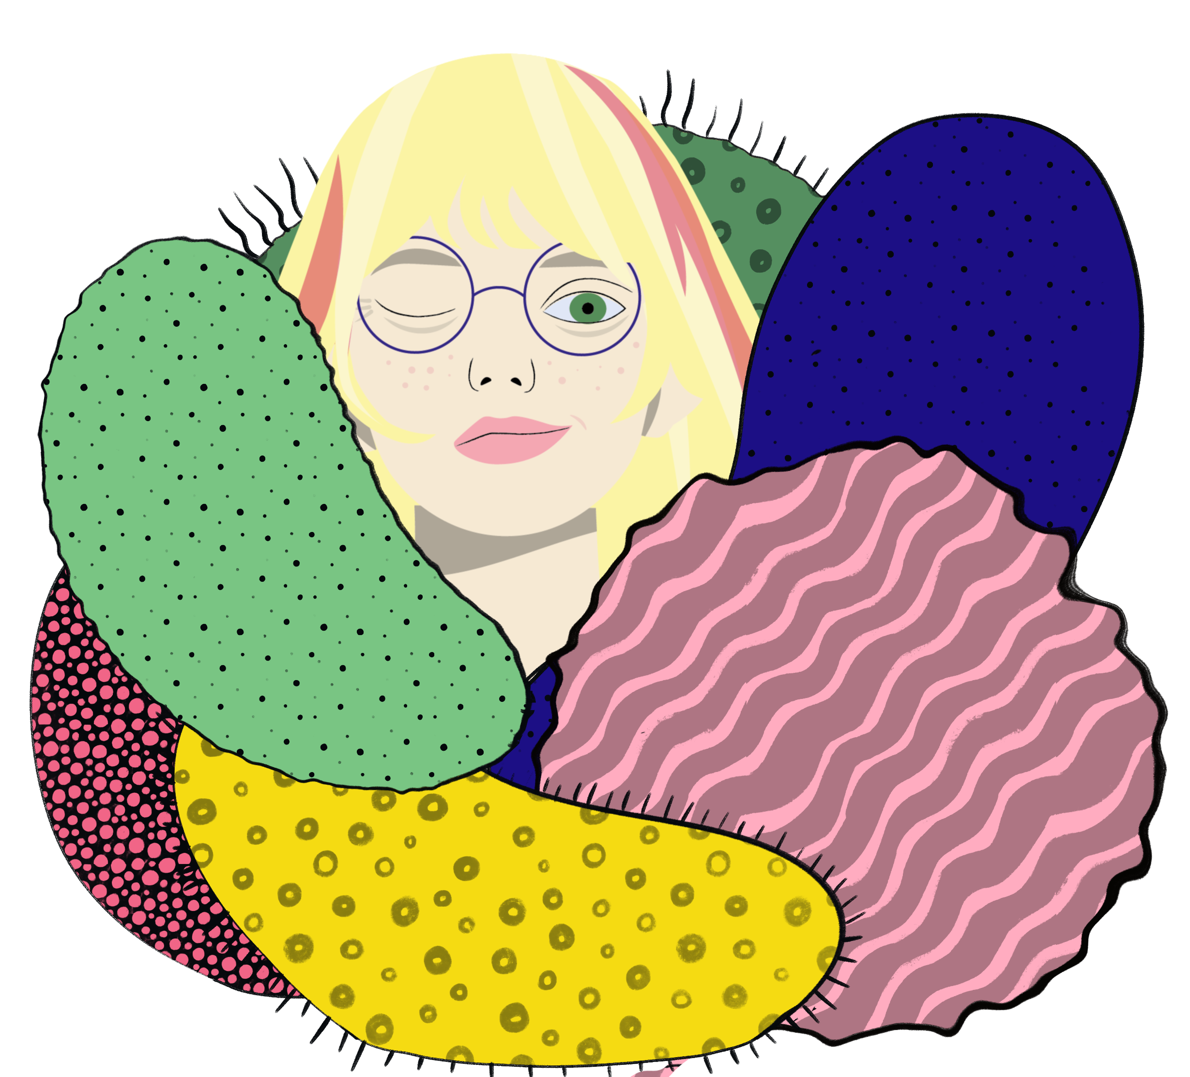

Gesundheit beginnt im Darm – Was ist los mit Meta?
Was ist los mit Meta?
Aufgabe
Formuliere eine Leitfrage für die Stunde.
Meta hat viel über gesunde Ernährung und Bewegung gelernt. Sie ernährt sich eigentlich sehr bewusst, trinkt genug, schläft ausreichend und macht regelmäßig Sport. Doch trotz ihres gesunden Lebensstils geht es ihr weiterhin nicht gut.
Ihre Eltern schicken sie zur Ärztin. Daraufhin wird ihr Verdauungssystem untersucht- alles sieht normal aus.
Aber eine Stuhlprobe zeigt auf, dass die Vielfalt und Anzahl der Bakterien in Metas Darm signifikant reduziert sind. Meta erinnert sich, dass sie zehn Monate vorher Antibiotika einnehmen musste.
Notes:
Gemeinsam wird eine Leitfrage entwickelt, z. B.:
„Welche Rolle spielen Mikroorganismen in unserem Körper?“

Slide 7


Gesundheit beginnt im Darm – 3 Wir sind viele – Das Mikrobiom
3 Wir sind viele – Das Mikrobiom
3.1 Der Metaorganismus
Vom Fall zur Erklärung: Metas Gesundheit verstehen
ZIEL:
Erstelle am Ende eigene Definitionen für die Begriffe „Mikrobiom“ und „Metaorganismus“ und wende diese auf den Fall von Meta an (siehe Arbeitsblatt).
Schritt 1
Beobachte gezielt und notiere zu jedem Punkt 1-2 Stichpunkte:
Welche Informationen erhältst du über den Begriff Metaorganismus?
Welche Rolle spielen Mikroorganismen im Körper?
Warum sind Mikroorganismen wichtig für deinen Körper?
Erklärvideo: „Ich bin Meta“
Schritt 2
Informationstext „Wir sind nicht allein“
Formuliere in eigenen Worten eine Definition für das Mikrobiom und eine Definition für den Metaorganismus.
Erkläre Meta schriftlich (3–5 Sätze): Warum kann es ihr schlecht geht, obwohl bei der ärztlichen Untersuchung organisch „alles normal aussieht?
Besprechung der Arbeitsergebnisse im Plenum
Notes:
Satzstarter (bei Bedarf) für Anwendung auf den Fall Meta:
„Meta ist ein Metaorganismus, weil …“
„Das Mikrobiom ist wichtig, weil …“

Slide 8

Gesundheit beginnt im Darm – 3 Wir sind viele – Das Mikrobiom
3 Wir sind viele – Das Mikrobiom
3.1 Der Metaorganismus
https://www.youtube.com/watch?v=M1WLu1lLnuo
© Text & Idee von Dr. Yasmin Appelhans
Notes:
Anschließend wird das Erklärvideo gezeigt.

Slide 9

Gesundheit beginnt im Darm – 3 Wir sind viele – Das Mikrobiom
3 Wir sind viele – Das Mikrobiom
3.1 Der Metaorganismus
Vom Fall zur Erklärung: Metas Gesundheit verstehen
ZIEL:
Erstelle am Ende eigene Definitionen für die Begriffe „Mikrobiom“ und „Metaorganismus“ und wende diese auf den Fall von Meta an (siehe Arbeitsblatt).
Schritt 1
Beobachte gezielt und notiere zu jedem Punkt 1-2 Stichpunkte:
Welche Informationen erhältst du über den Begriff Metaorganismus?
Welche Rolle spielen Mikroorganismen im Körper?
Warum sind Mikroorganismen wichtig für deinen Körper?
Erklärvideo: „Ich bin Meta“
Schritt 2
Informationstext „Wir sind nicht allein“
Formuliere in eigenen Worten eine Definition für das Mikrobiom und eine Definition für den Metaorganismus.
Erkläre Meta schriftlich (3–5 Sätze): Warum kann es ihr schlecht geht, obwohl bei der ärztlichen Untersuchung organisch „alles normal aussieht?
Besprechung der Arbeitsergebnisse im Plenum
Notes:
Satzstarter (bei Bedarf) für Anwendung auf den Fall Meta:
„Meta ist ein Metaorganismus, weil …“
„Das Mikrobiom ist wichtig, weil …“

Slide 10
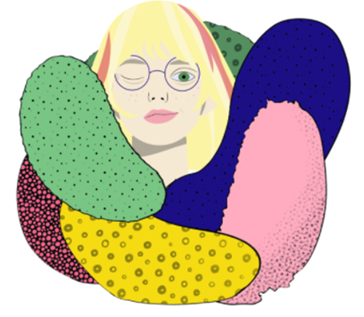
Gesundheit beginnt im Darm – 3 Wir sind viele – Das Mikrobiom
3 Wir sind viele – Das Mikrobiom
3.1 Der Metaorganismus
Mikrobiom:
Metaorganismus:

Slide 11
Gesundheit beginnt im Darm – 3 Wir sind viele – Das Mikrobiom
3 Wir sind viele – Das Mikrobiom
3.1 Der Metaorganismus
Mikrobiom:
Metaorganismus:
Die Gesamtheit der Mikroorganismen und ihrer Gene in einer bestimmten Umgebung, einem Organismus oder einem Teil eines Organismus, z.B. dem menschlichen Darm
Die Einheit eines Wirts und der mit ihm verbundenen Organismen.
Hinweis: Der makroskopische Wirt kann ein- oder mehrzellig sein. Zu den assoziierten Mikroorganismen gehören Bakterien, Viren und Archaeen sowie eukaryotische Arten wie symbiotische Algen, Protisten, Helminthen oder Pilze.

Slide 12

Gesundheit beginnt im Darm – 3 Wir sind viele – Das Mikrobiom
3 Wir sind viele – Das Mikrobiom
3.1 Der Metaorganismus
Erkläre Meta…
…warum es ihr schlecht gehen kann, obwohl bei der ärztlichen Untersuchung organisch alles in Ordnung scheint.

Slide 13
Gesundheit beginnt im Darm – 3 Wir sind viele – Das Mikrobiom
3 Wir sind viele – Das Mikrobiom
3.1 Der Metaorganismus
Meta ist ein Metaorganismus, weil ihr Körper nicht nur aus menschlichen Zellen besteht, sondern auch von vielen Mikroorganismen im Darm besiedelt wird. Dieses Mikrobiom übernimmt wichtige Funktionen für die Gesundheit, zum Beispiel bei der Verdauung, der Unterstützung des Immunsystems und dem Stoffwechsel.
Bei Meta ist die Vielfalt der Darmbakterien nach einer früheren Antibiotika-Behandlung stark reduziert. Obwohl das Verdauungssystem selbst unauffällig ist, ist dadurch das Gleichgewicht des Mikrobioms gestört.
Das Mikrobiom ist wichtig für Meta, weil es den Körper wie ein zusätzliches „Organ“ unterstützt. Wenn dieses Gleichgewicht gestört ist, kann es trotz unauffälliger medizinischer Befunde zu Beschwerden kommen.

Slide 14
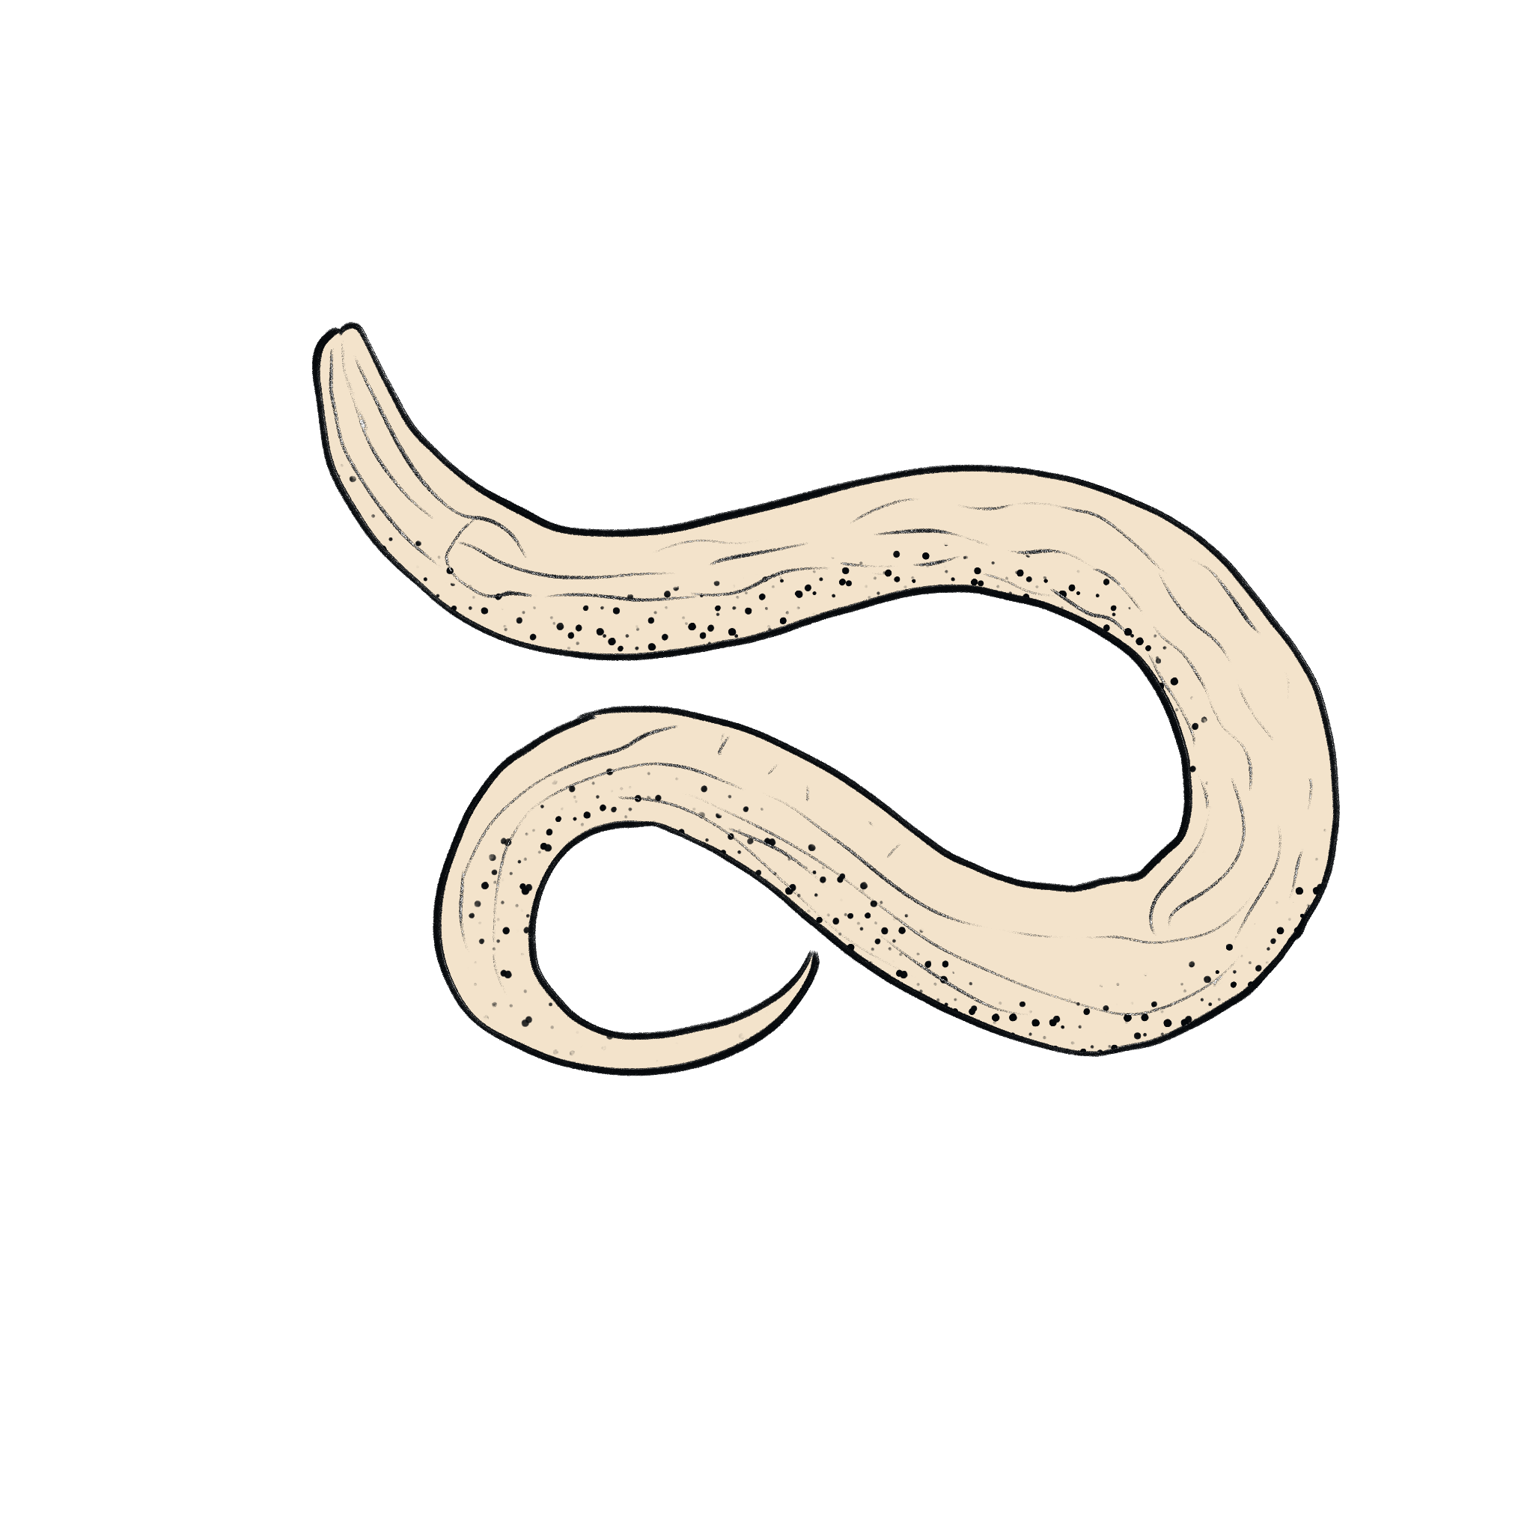
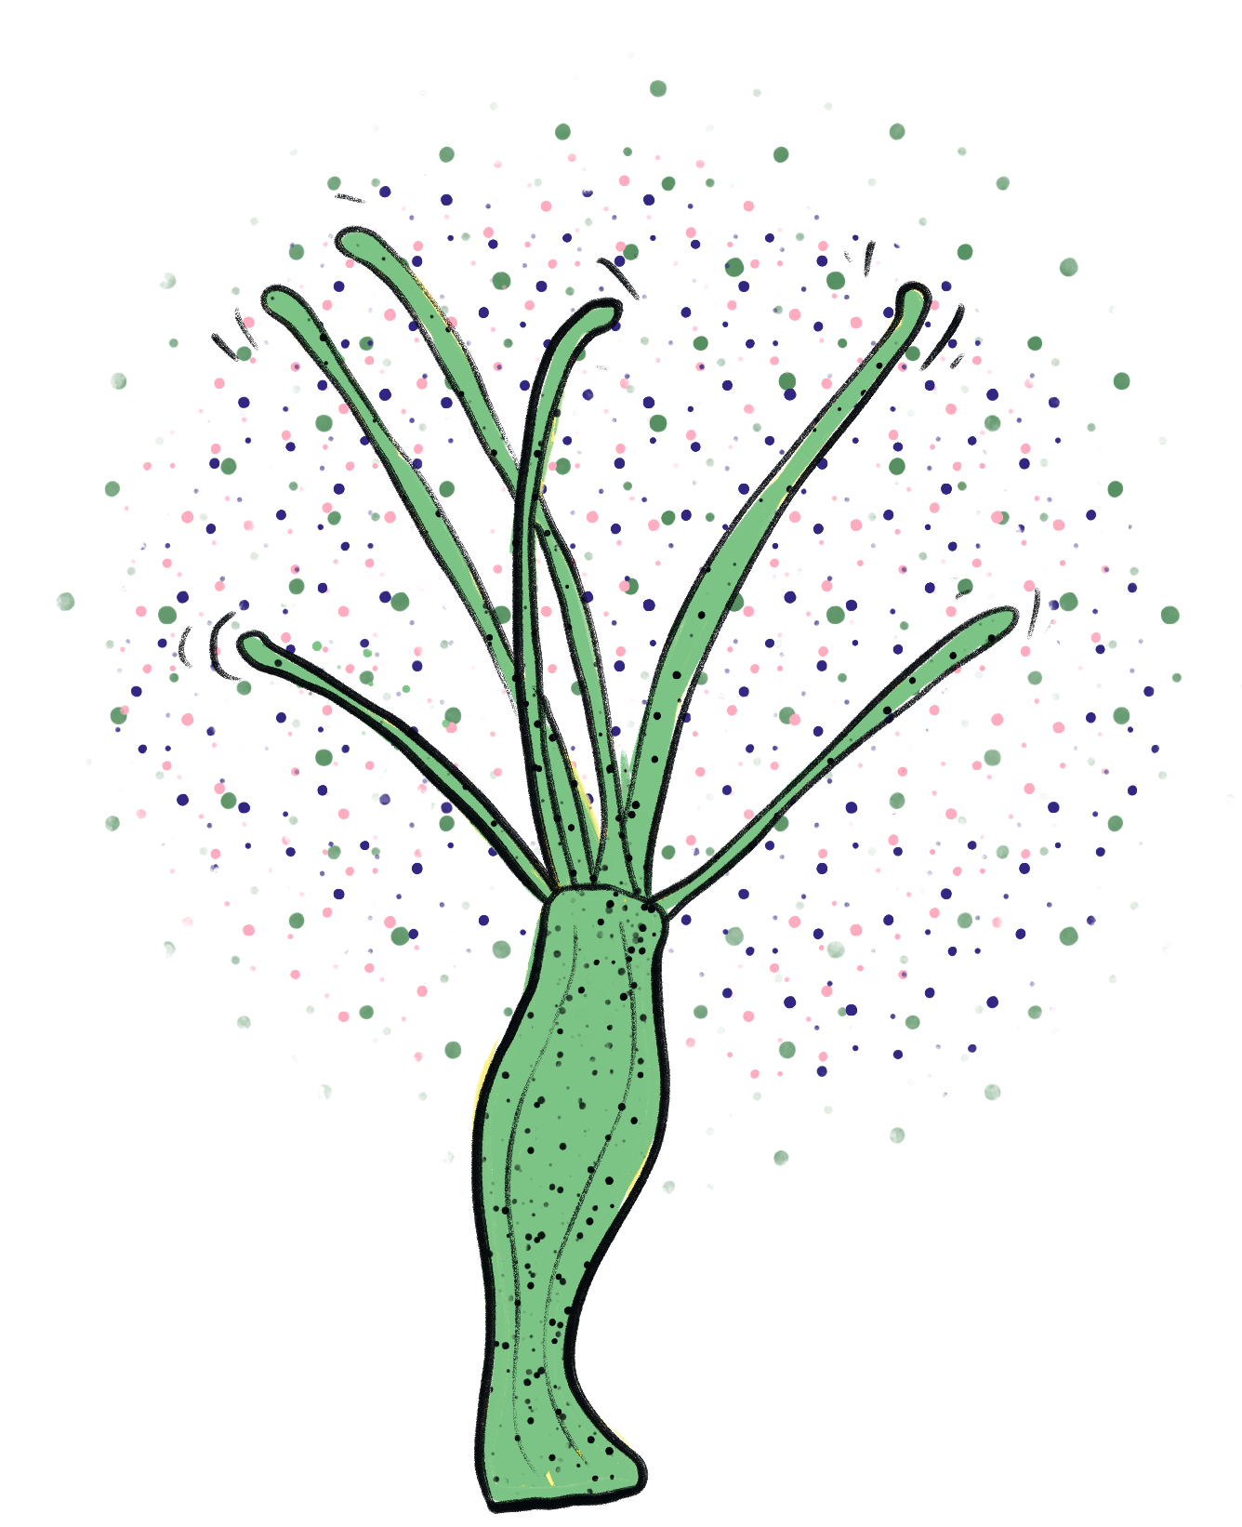
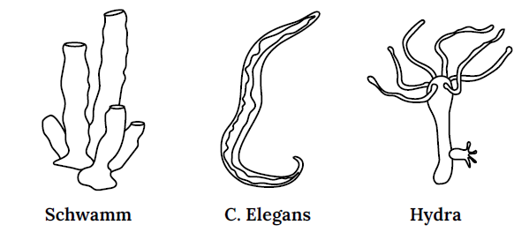
Gesundheit beginnt im Darm – 3 Wir sind viele – Das Mikrobiom
3 Wir sind viele – Das Mikrobiom
3.1 Der Metaorganismus
Vertiefung
Aufgabe (EA, 20 min)
Wähle einen Modellorganismus aus (C. elegans, Hydra, Schwamm oder Mensch).
Arbeite den Text in Einzel- oder Partnerarbeit durch.
Bearbeite folgende Aufgaben schriftlich: Formuliere 3 Kernaussagen zum Modellorganismus. Erkläre: Welche Rolle spielen Mikroorganismen im Zusammenspiel mit dem Wirt? Was zeigt dieses Beispiel über das Mikrobiom?
Rückbezug: Überprüfe deine bisherige Definition von Mikrobiom und Metaorganismus und ergänze oder korrigiere sie gegebenenfalls.
Mensch
Christina Claussen

Slide 15
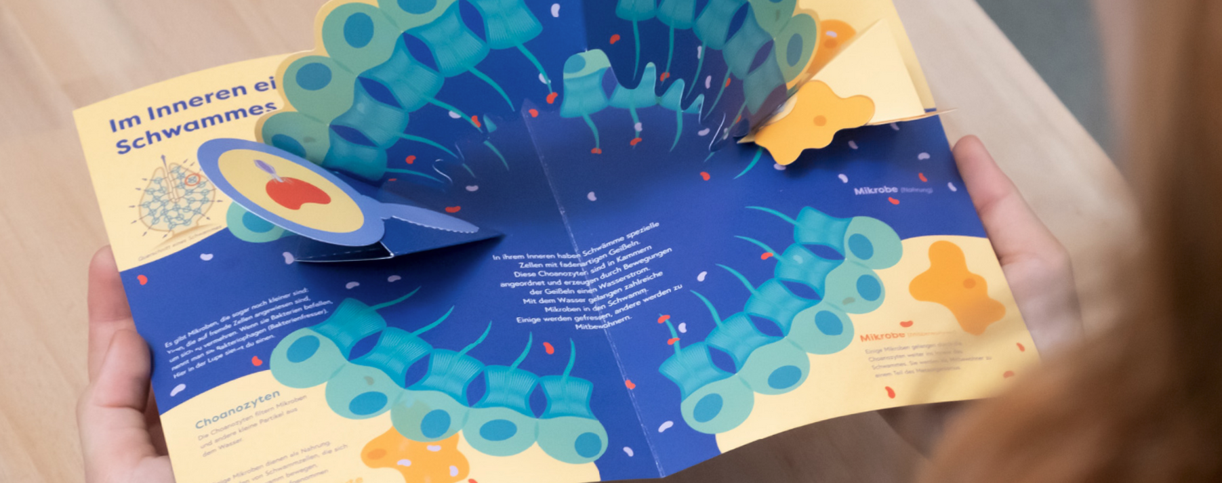
Gesundheit beginnt im Darm – 3 Wir sind viele – Das Mikrobiom
3 Wir sind viele – Das Mikrobiom
3.1 Der Metaorganismus
EXKURS
Bastele deine eigene Schwammkarte mithilfe der Anleitung.
Entdecke dabei noch mehr spannende Details über das Leben von Mikroorganismen in einem Schwamm
Idee & Konzeption: Lara Schmittmann

Slide 16
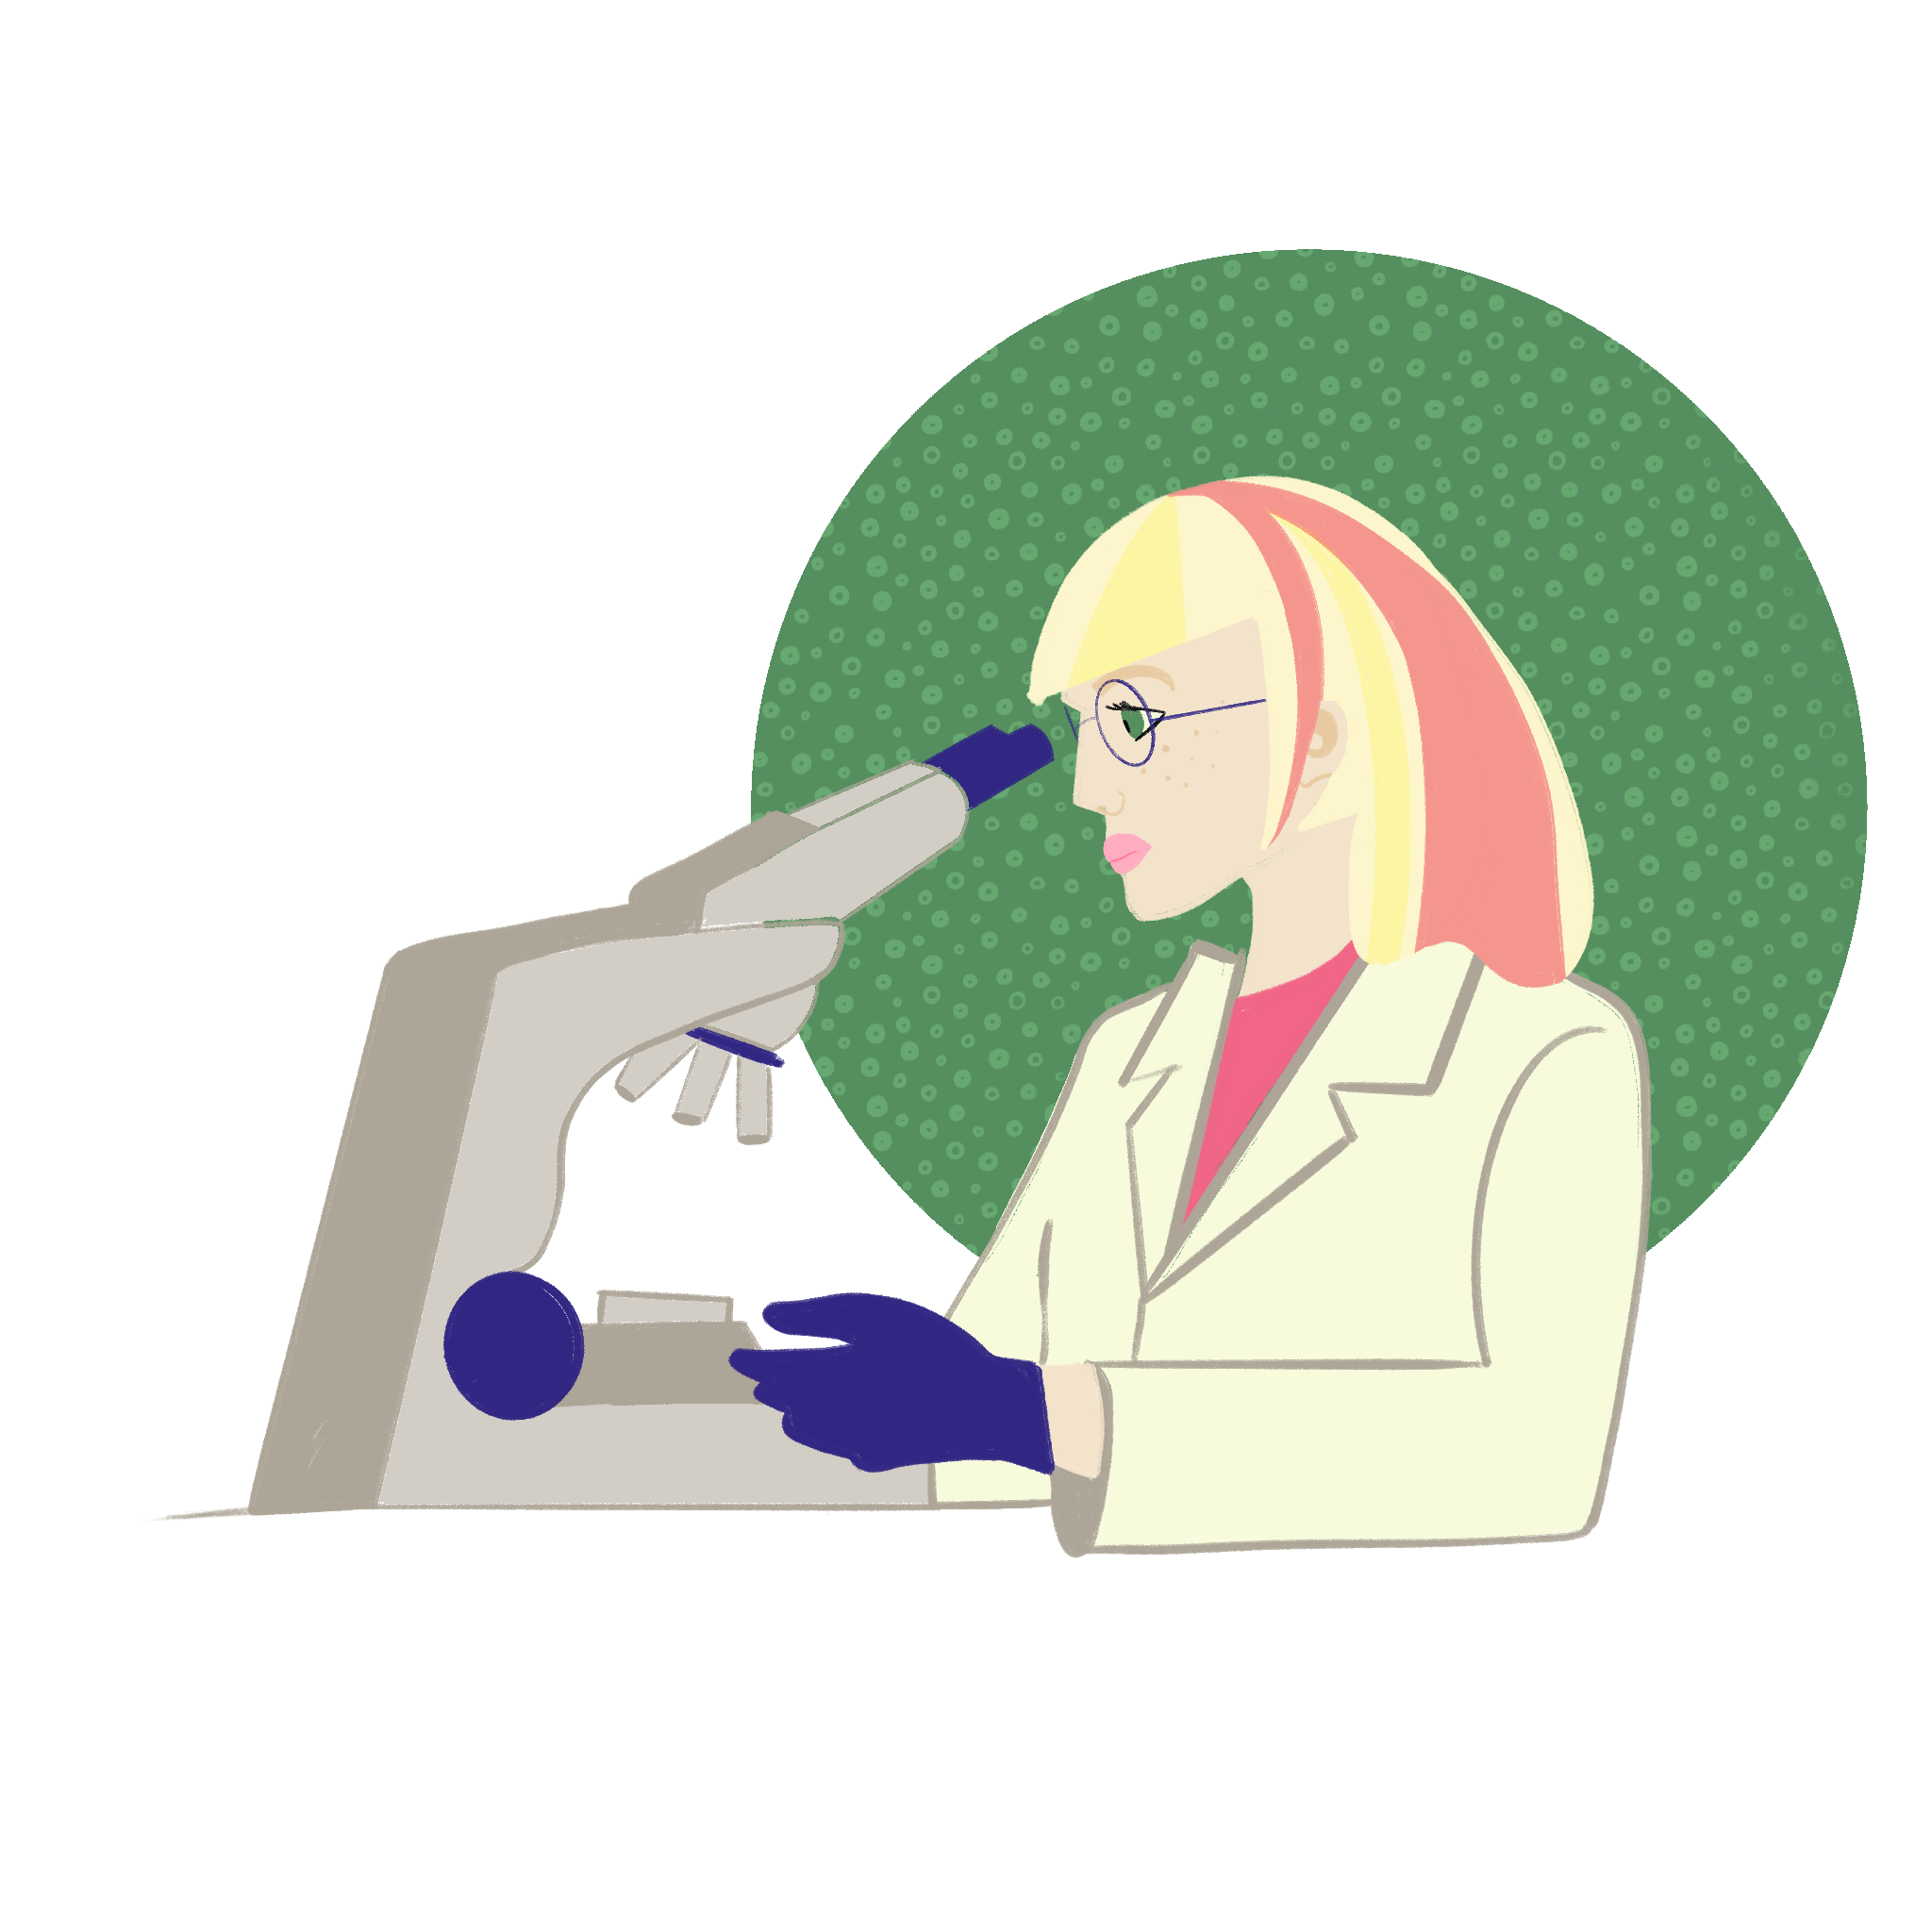
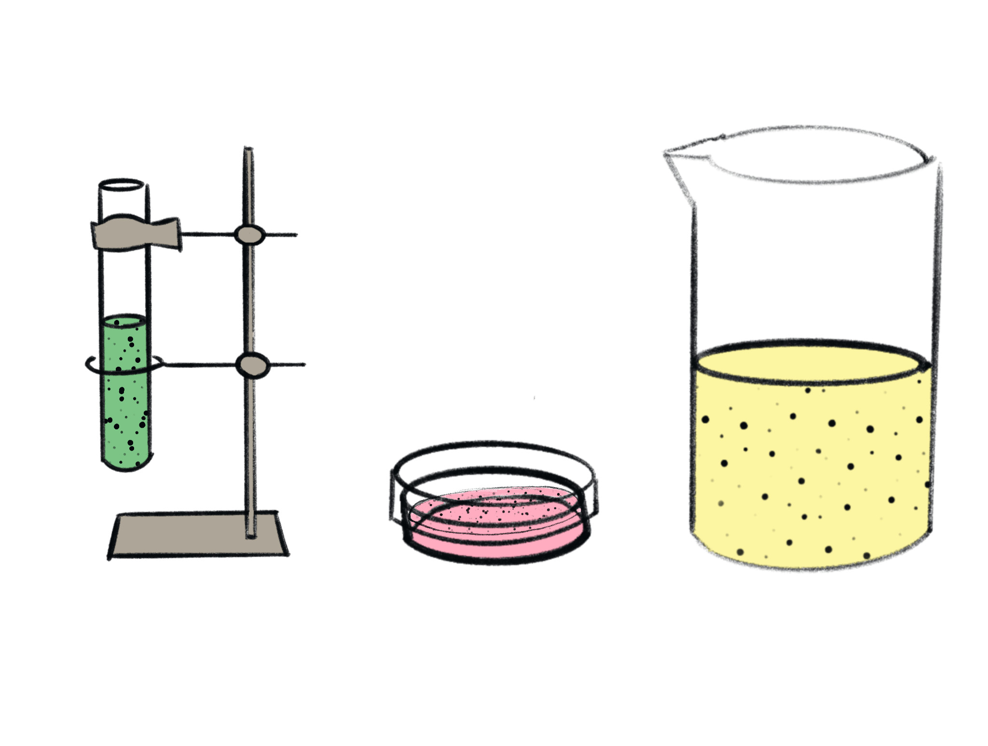
Gesundheit beginnt im Darm – 3 Wir sind viele – Das Mikrobiom
3 Wir sind viele – Das Mikrobiom
3.2 Triff deine Mikroben: Ein Experiment

Slide 17


Slide 18
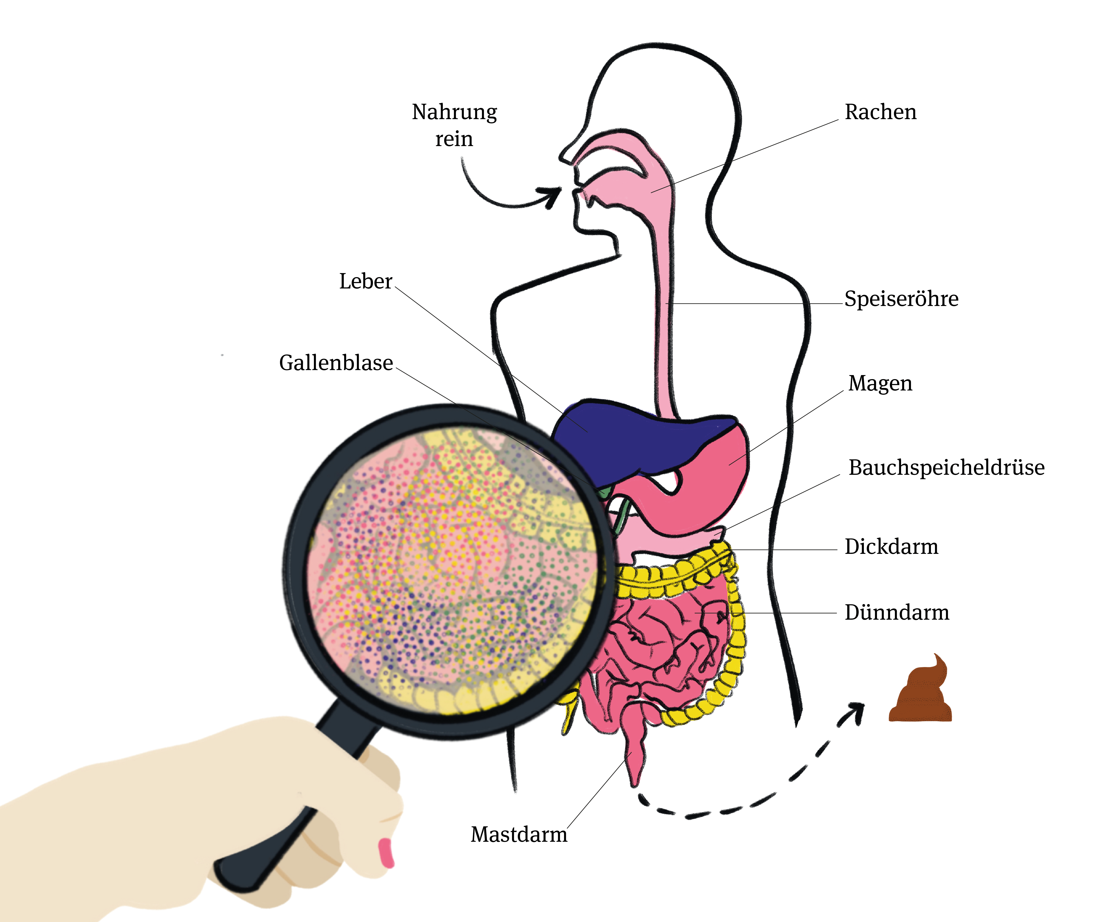

Gesundheit beginnt im Darm – 3 Wir sind viele – Das Mikrobiom
3 Wir sind viele – Das Mikrobiom
3.3 Das Darmmikrobiom
Aufgabe
a. Beschreibt die Schlagzeilen.
b. Arbeitet den Widerspruch heraus.
Wie abhängig sind wir von unseren Bakterien?
Wenn Bakterien krank machen
BAKTERIEN – NEWSFEED:
NEUE MELDUNGEN AUS DER WELT DER MIKROBEN
Alarm im Darm: Wenn das mikrobielle Gleichgewicht kippt
Verlorene Freunde: Was passiert, wenn Mikroorganismen fehlen?
Multiresistente Keime: Wenn Bakterien zu gefährlichen Krankheitserregern werden.
Entwickelt von Edda Meister

Slide 19
Gesundheit beginnt im Darm – 3 Wir sind viele – Das Mikrobiom
3 Wir sind viele – Das Mikrobiom
3.3 Das Darmmikrobiom
Aufgabe
c. Formuliert daraus ein Redaktionsproblem.
d. Stellt Vermutungen auf.
Wie abhängig sind wir von unseren Bakterien?
Wenn Bakterien krank machen
BAKTERIEN – NEWSFEED:
NEUE MELDUNGEN AUS DER WELT DER MIKROBEN
Alarm im Darm: Wenn das mikrobielle Gleichgewicht kippt
Verlorene Freunde: Was passiert, wenn Mikroorganismen fehlen?
Multiresistente Keime: Wenn Bakterien zu gefährlichen Krankheitserregern werden.
Entwickelt von Edda Meister
Notes:
Redaktionsproblem: z.B. „Wie können Mikroorganismen gleichzeitig Teil unserer Gesundheit sein und an Krankheiten beteiligt sein?“ oder „Sind Bakterien Freunde oder Feinde?“)

Slide 20
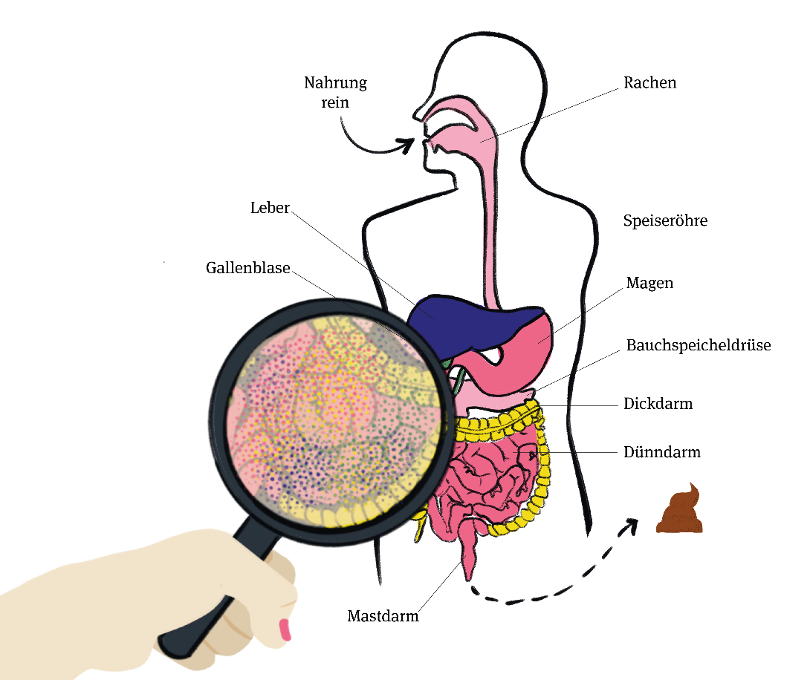
Gesundheit beginnt im Darm – 3 Wir sind viele – Das Mikrobiom
3 Wir sind viele – Das Mikrobiom
3.3 Das Darmmikrobiom
PHASE 1: EXPERTENGRUPPEN
25 MINUTEN
PHASE 2: MISCHGRUPPEN
25 MINUTEN
Expertengruppe 1: Mikrobiom und Krankheiten
Expertengruppe 2: Homöostase
Expertengruppe 3: Dysbiose
Expertengruppe 4: Leben als Gemeinschaft
Expertengruppe 5: Interaktionen und Veränderlichkeit
Entwickelt von Edda Meister

Slide 21
Gesundheit beginnt im Darm – 3 Wir sind viele – Das Mikrobiom
3 Wir sind viele – Das Mikrobiom
3.3 Das Darmmikrobiom
PHASE 1: EXPERTENGRUPPEN
25 MINUTEN
PHASE 2: MISCHGRUPPEN
25 MINUTEN
Expertengruppe 1: Mikrobiom und Krankheiten
Expertengruppe 2: Homöostase
Expertengruppe 3: Dysbiose
Expertengruppe 4: Leben als Gemeinschaft
Expertengruppe 5: Interaktionen und Veränderlichkeit
Entwickelt von Edda Meister

Slide 22

Gesundheit beginnt im Darm – 3 Wir sind viele – Das Mikrobiom
3 Wir sind viele – Das Mikrobiom
3.3 Das Darmmikrobiom
Aufgabe
Bildet 5 Kleingruppen.
Erstellt in eurer Gruppe einen Kreativbeitrag zu eurem Thema.
Nutzt die dazugehörigen eBook-Kapitel als Informationsquelle.
Erklärt die wichtigsten Inhalte verständlich für andere.
Verwendet Fachbegriffe korrekt.
Wählt ein passendes Format (z. B. Plakat, Erklärvideo, Social-Media-Post)
Ziel: Euer Beitrag erklärt das Thema für andere Gruppen.
Entwickelt von Edda Meister

Slide 23

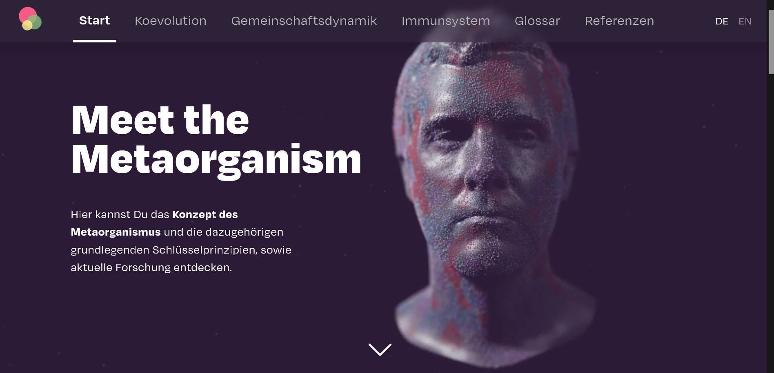

Meet the Metaorganism: Kapitel Gemeinschaftsdynamik
Gesundheit beginnt im Darm – 3 Wir sind viele – Das Mikrobiom
Schritt 1: Öffne das eBook mit dem QR-Code. Halte dafür das Tablet im Querformat.
Notes:
Ebook: Kapitel 2: „Gemeinschaftsdynamik“ (https://metaorganism.app/de/book/community-dynamics/chapter/introduction)

Slide 24
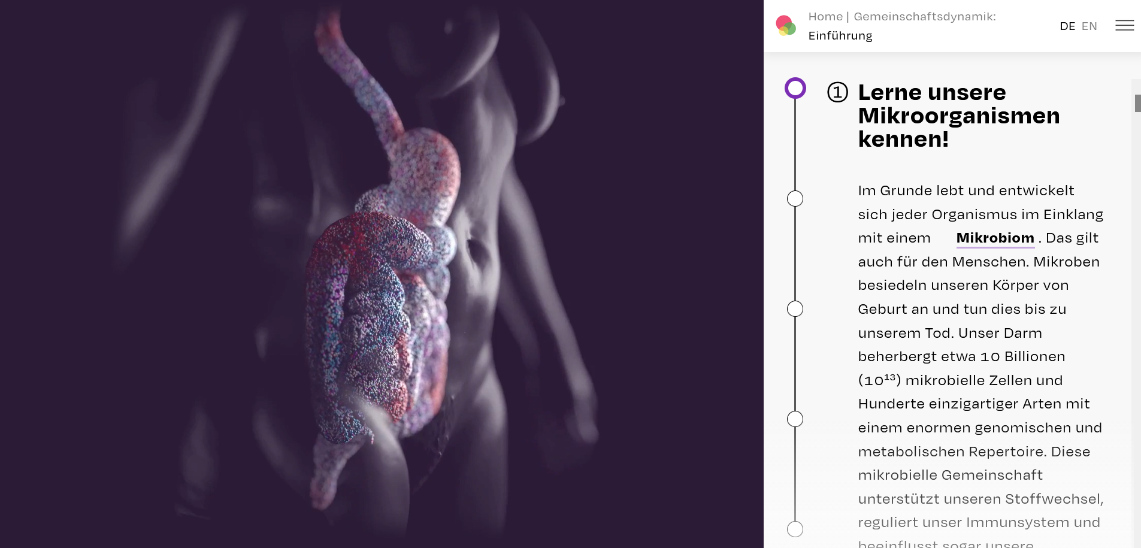
Meet the Metaorganism: Kapitel Gemeinschaftsdynamik
Gesundheit beginnt im Darm – 3 Wir sind viele – Das Mikrobiom
Schritt 2: Öffne die Gliederung von diesem Kapitel 2 „Gemeinschaftsdynamik“.
Notes:
Ebook: Kapitel 2: „Gemeinschaftsdynamik“ (https://metaorganism.app/de/book/community-dynamics/chapter/introduction)

Slide 25
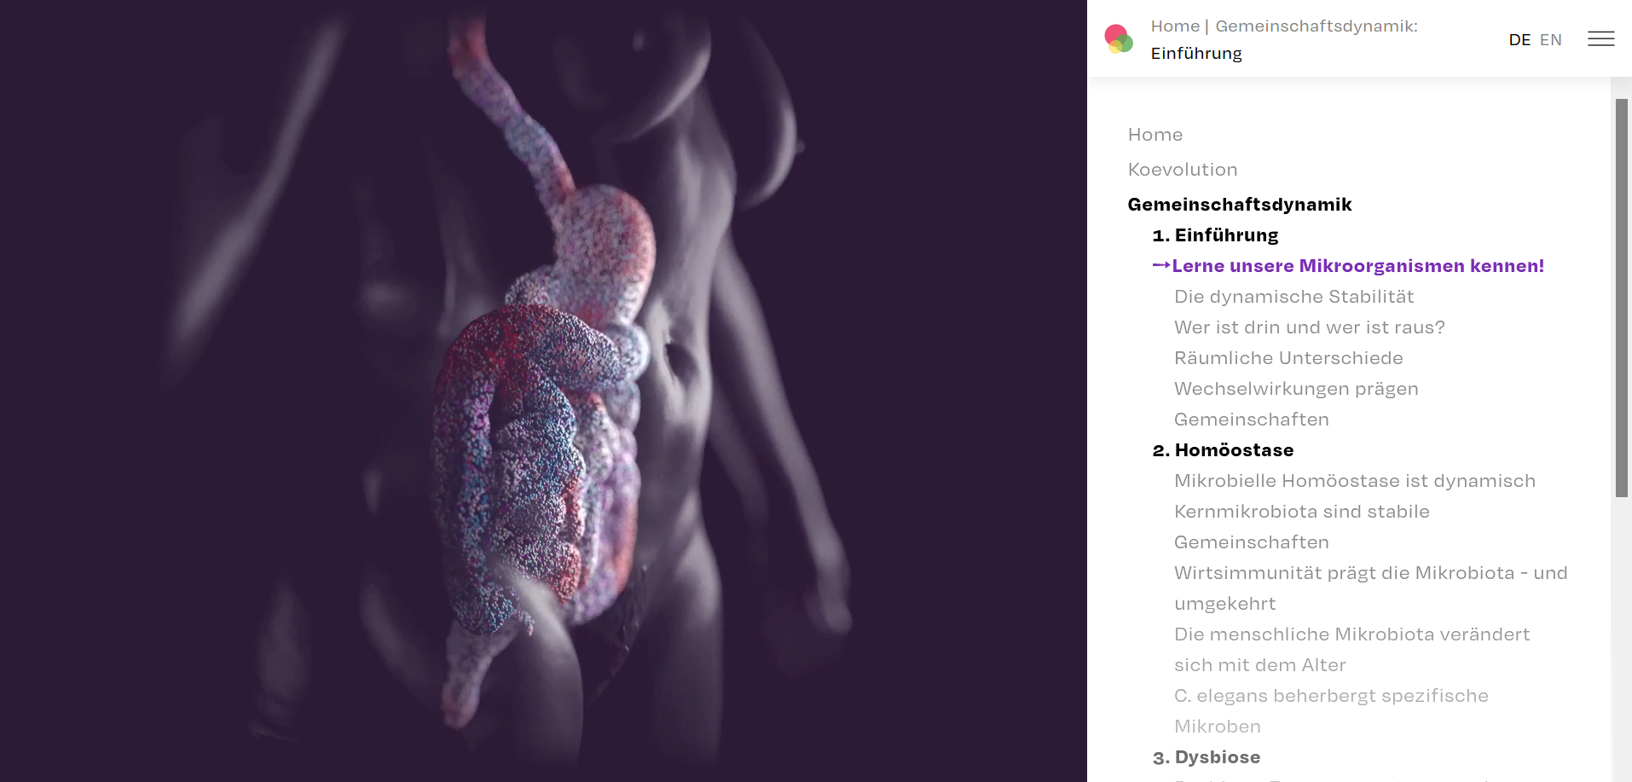
Meet the Metaorganism: Kapitel Gemeinschaftsdynamik
Gesundheit beginnt im Darm – 3 Wir sind viele – Das Mikrobiom
Schritt 2: Öffne die Gliederung von diesem Kapitel 2 „Gemeinschaftsdynamik“.
Notes:
Ebook: Kapitel 2: „Gemeinschaftsdynamik“ (https://metaorganism.app/de/book/community-dynamics/chapter/introduction)

Slide 26
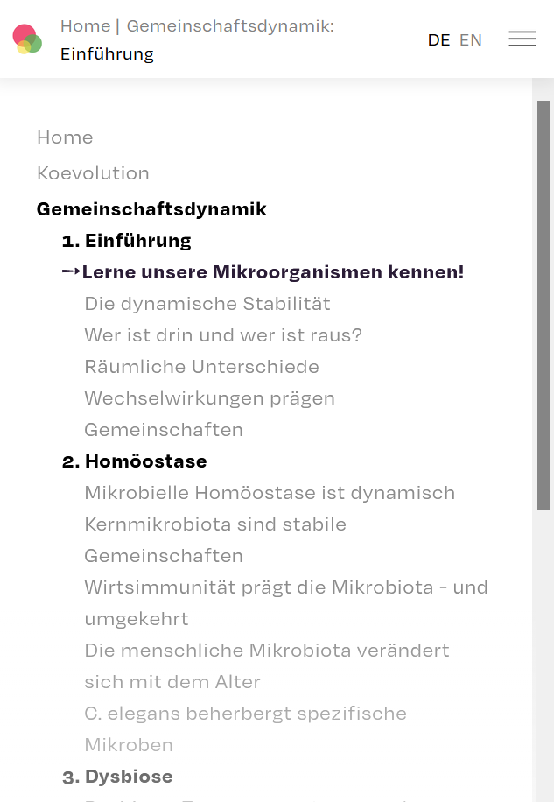
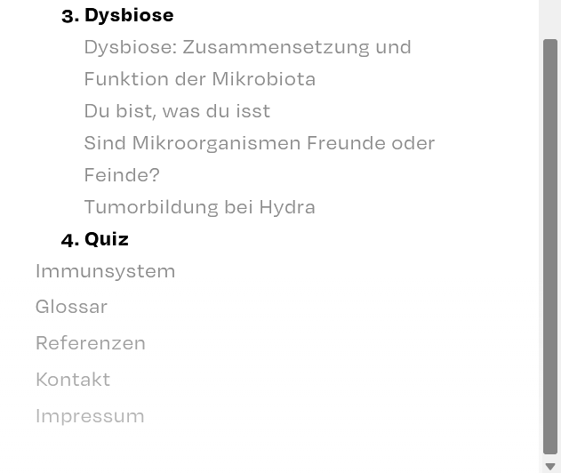
Meet the Metaorganism: Kapitel Gemeinschaftsdynamik
Gesundheit beginnt im Darm – 3 Wir sind viele – Das Mikrobiom
Schritt 3: Nutze die farbliche Markierung, um die passenden Texte für deine Expertengruppe zu öffnen.
25 MINUTEN
1
Text im AB
2
3
3
4
5
2
3
4
4
1
5
Expertengruppe 1: Mikrobiom und Krankheiten
Expertengruppe 2: Homöostase
Expertengruppe 3: Dysbiose
Expertengruppe 4: Leben als Gemeinschaft
Expertengruppe 5: Interaktionen und Veränderlichkeit
Notes:
Ebook: Kapitel 2: „Gemeinschaftsdynamik“ (https://metaorganism.app/de/book/community-dynamics/chapter/introduction)

Slide 27
Gesundheit beginnt im Darm – 3 Wir sind viele – Das Mikrobiom
3 Wir sind viele – Das Mikrobiom
3.3 Das Darmmikrobiom
PHASE 1: EXPERTENGRUPPEN
25 MINUTEN
PHASE 2: MISCHGRUPPEN
25 MINUTEN
Expertengruppe 1: Mikrobiom und Krankheiten
Expertengruppe 2: Homöostase
Expertengruppe 3: Dysbiose
Expertengruppe 4: Leben als Gemeinschaft
Expertengruppe 5: Interaktionen und Veränderlichkeit
Entwickelt von Edda Meister

Slide 28
Gesundheit beginnt im Darm – 3 Wir sind viele – Das Mikrobiom
3 Wir sind viele – Das Mikrobiom
3.3 Das Darmmikrobiom
Merksatz
Abschlussfrage „Sind Mikroorganismen Freunde oder Feinde?“
Entwickelt von Edda Meister

Slide 29
Gesundheit beginnt im Darm – 3 Wir sind viele – Das Mikrobiom
3 Wir sind viele – Das Mikrobiom
3.3 Das Darmmikrobiom
„Warum interessieren sich Ärzt*innen, Forscher*innen und Lebensmittelhersteller*innen so stark für das Darmmikrobiom?“
Entwickelt von Edda Meister
Notes:
TRANSFER – VARIANTE 1: GESELLSCHAFTSBEZUG
Transferleistung: SuS leiten von gesammeltem Wissen über zur Bedeutung für Medizin, Forschung und Biologie
Mögliche Stichworte: Immunsystem, chronische Krankheiten, Stuhltransplantation, Ernährung

Slide 30
Gesundheit beginnt im Darm – 3 Wir sind viele – Das Mikrobiom
3 Wir sind viele – Das Mikrobiom
3.3 Das Darmmikrobiom
„Wenn Bakterien im Darm auch als Freunde verstanden werden können – wie sollte ich dann mit ihnen umgehen?“
Entwickelt von Edda Meister
Notes:
TRANSFER – VARIANTE 2: Alltagsbezug

Slide 31
RÜCKBLICK ZUM BEGINN DER STUNDE
Gesundheit beginnt im Darm – 3 Wir sind viele – Das Mikrobiom
3 Wir sind viele – Das Mikrobiom
3.3 Das Darmmikrobiom
Aufgabe
c. Formuliert daraus ein Redaktionsproblem.
d. Stellt Vermutungen auf.
Wie abhängig sind wir von unseren Bakterien?
Wenn Bakterien krank machen
BAKTERIEN – NEWSFEED:
NEUE MELDUNGEN AUS DER WELT DER MIKROBEN
Alarm im Darm: Wenn das mikrobielle Gleichgewicht kippt
Verlorene Freunde: Was passiert, wenn Mikroorganismen fehlen?
Multiresistente Keime: Wenn Bakterien zu gefährlichen Krankheitserregern werden.
Entwickelt von Edda Meister
Notes:
Redaktionsproblem: z.B. „Wie können Mikroorganismen gleichzeitig Teil unserer Gesundheit sein und an Krankheiten beteiligt sein?“ oder „Sind Bakterien Freunde oder Feinde?“)

Slide 32
Gesundheit beginnt im Darm – 3 Wir sind viele – Das Mikrobiom
3 Wir sind viele – Das Mikrobiom
3.3 Das Darmmikrobiom
Einstieg & Wiederholung
Aufgabe
Tauscht euch in eurem Team kurz über euren Begriff aus der letzten Stunde aus. Aktiviert so euer Vorwissen und bereitet euch darauf vor, euren Begriff im Plenum kurz und verständlich vorzustellen.
Mikrobiota & Gesundheit
1
Mikrobielle Gemeinschaft
4
2
5
Homöostase
Interaktion Wirt–Mikroben
Dysbiose
3
Sind Mikroorganismen Freunde oder Feinde?
6
Notes:
Ansatzpunkte zu den einzelnen Karten:
Karte 1: Mikrobiota & Gesundheit
mikrobielle Gemeinschaft unterstützt Stoffwechsel und Immunsystem
Veränderungen der Mikrobiota können mit Krankheiten verbunden sein (z. B. CED, Diabetes, Allergien)
Wechselwirkung zwischen Mikrobiota und Immunsystem (gegenseitige Beeinflussung)
Karte 2: Homöostase
dynamischer Gleichgewichtszustand im Körper bzw. in der Mikrobiota
System kann nach Störungen in den Ausgangszustand zurückkehren
verschiedene stabile Zustände möglich
Homöostase = Ein dynamischer Zustand, der nach Störungen zum ursprünglichen, ausgeglichenen Zustand zurückkehrt. In der Metaorganismus-Forschung geht man davon aus, dass eine gesunde mikrobielle Gemeinschaft in der Lage ist, Störungen zu widerstehen oder, wenn eine Störung unvermeidlich ist, in den Zustand vor der Störung zurückzukehren (https://metaorganism.app/de/glossary/commensalism)
Karte 3: Dysbiose
gestörte mikrobielle Gemeinschaft im Vergleich zu gesunden Individuen
Verlust von nützlichen Mikroorganismen und Vielfalt
kann Krankheiten verursachen oder verschlimmern
Dysbiose = Ungleichgewicht in der Zusammensetzung der (intestinalen) Mikrobiota. Dysbiose ist ein Begriff für ein mikrobielles Ungleichgewicht oder eine Fehlanpassung am oder im Körper, wie etwa eine gestörte Mikrobiota. Zum Beispiel kann ein Teil der menschlichen Mikrobiota, wie die der Haut, des Darms oder der Vagina, aus dem Gleichgewicht geraten, wobei normalerweise dominierende Arten unterrepräsentiert sind und normalerweise verdrängte oder eingeschlossene Arten zunehmen, um die Lücke zu füllen. (https://metaorganism.app/de/glossary/commensalism)
Karte 4: Mikrobielle Gemeinschaft
besteht aus mindestens zwei interagierenden mikrobiellen Arten
Zusammensetzung ist nicht zufällig, sondern funktional/nischenspezifisch
kann als dynamisches System verstanden werden
Karte 5: Interaktion Wirt–Mikroben
Mikroben interagieren untereinander und mit dem Wirt
Beziehung reicht von Symbiose bis Parasitismus
meist mutualistisch: beide Seiten profitieren (Nährstoffe, Stoffwechselprodukte)
Karte 6: Sind Mikroorganismen Freunde oder Feinde?
hängt von Umweltbedingungen und Situation im Wirt ab
gleiche Mikroben können nützlich oder schädlich wirken
Beziehung liegt auf einem Kontinuum zwischen Symbiose und Krankheit

Slide 33
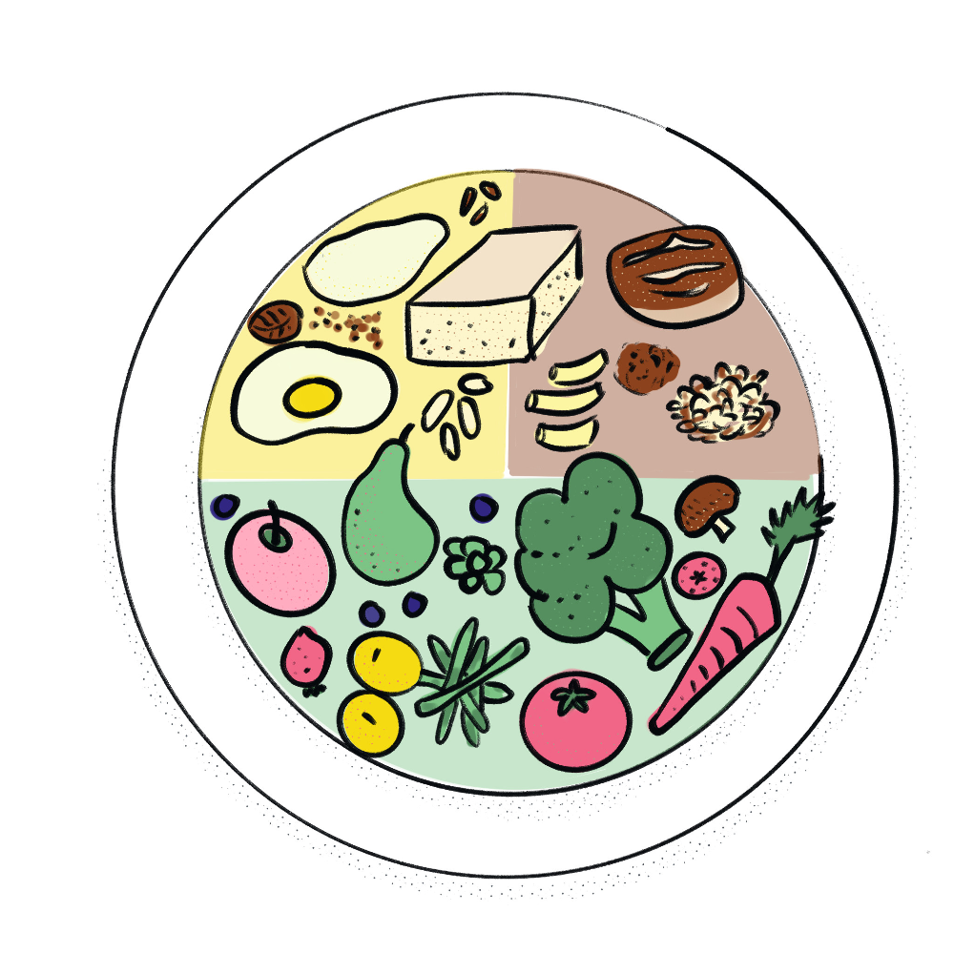

Gesundheit beginnt im Darm – 3 Wir sind viele – Das Mikrobiom
3 Wir sind viele – Das Mikrobiom
3.4 Du bist, was du isst - Darmmikrobiom & Ernährung
Was ist los mit Meta?
Nach der Diagnose bekommt Meta den Rat, ihre Ernährung gezielt umzustellen und vermehrt Lebensmittel zu essen, die das Wachstum „guter“ Darmbakterien fördern und so zur Stabilisierung ihres Darmmikrobioms beitragen können.
Doch was bedeutet das?
Notes:
Hier könnten die Vermutungen der Schüler*innen zu dem Szenario mit Meta gesammelt werden.

Slide 34
Gesundheit beginnt im Darm – 3 Wir sind viele – Das Mikrobiom
3 Wir sind viele – Das Mikrobiom
3.4 Du bist, was du isst - Darmmikrobiom & Ernährung
Was ist los mit Meta?
Nach der Diagnose bekommt Meta den Rat, ihre Ernährung gezielt umzustellen und vermehrt Lebensmittel zu essen, die das Wachstum „guter“ Darmbakterien fördern und so zur Stabilisierung ihres Darmmikrobioms beitragen können.
Doch was bedeutet das?
Welche Ernährungsweisen fördern oder belasten das Darmmikrobiom?

Slide 35
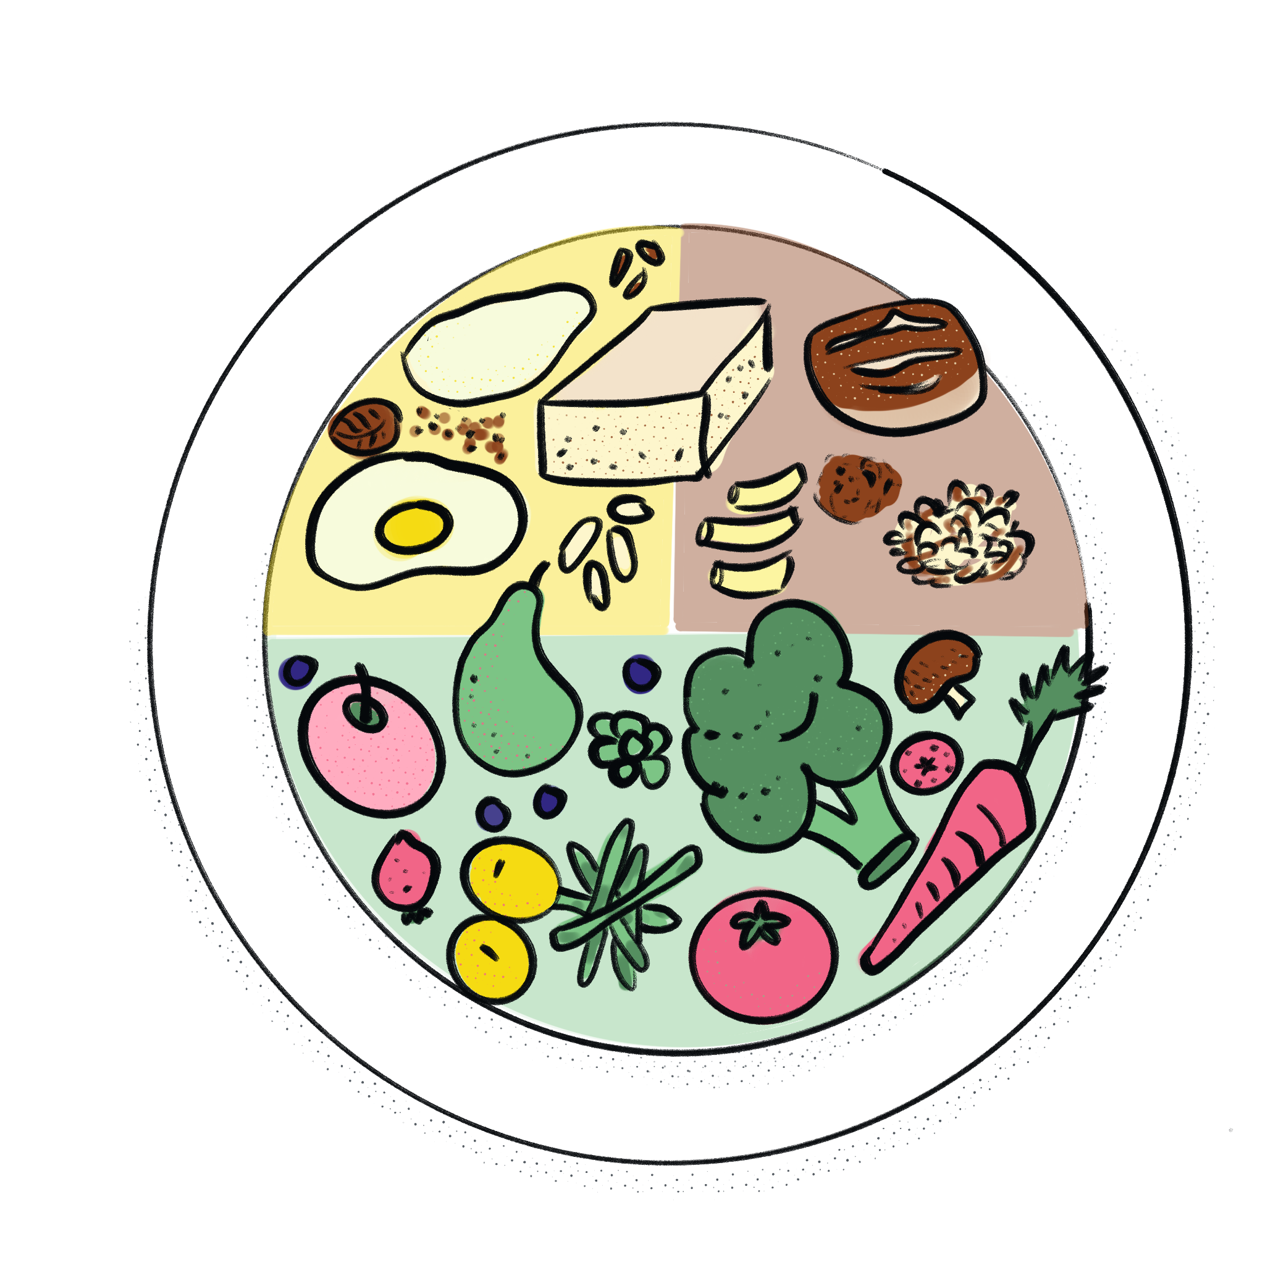
Gesundheit beginnt im Darm – 3 Wir sind viele – Das Mikrobiom
3 Wir sind viele – Das Mikrobiom
3.4 Du bist, was du isst - Darmmikrobiom & Ernährung
Welche Ernährungsweisen fördern oder belasten das Darmmikrobiom?
Aufgaben
Lest den Informationstext „Du bist, was du isst“ aufmerksam durch. Tragt anschließend die Aussagen aus dem Text in die passende Spalte der Tabelle unten ein.
Grüne Spalte: Faktoren, die ein vielfältiges und stabiles Darmmikrobiom fördern
Rote Spalte: Faktoren, die das Darmmikrobiom belasten oder die Diversität verringern
Entwickelt von Edda Meister

Slide 36
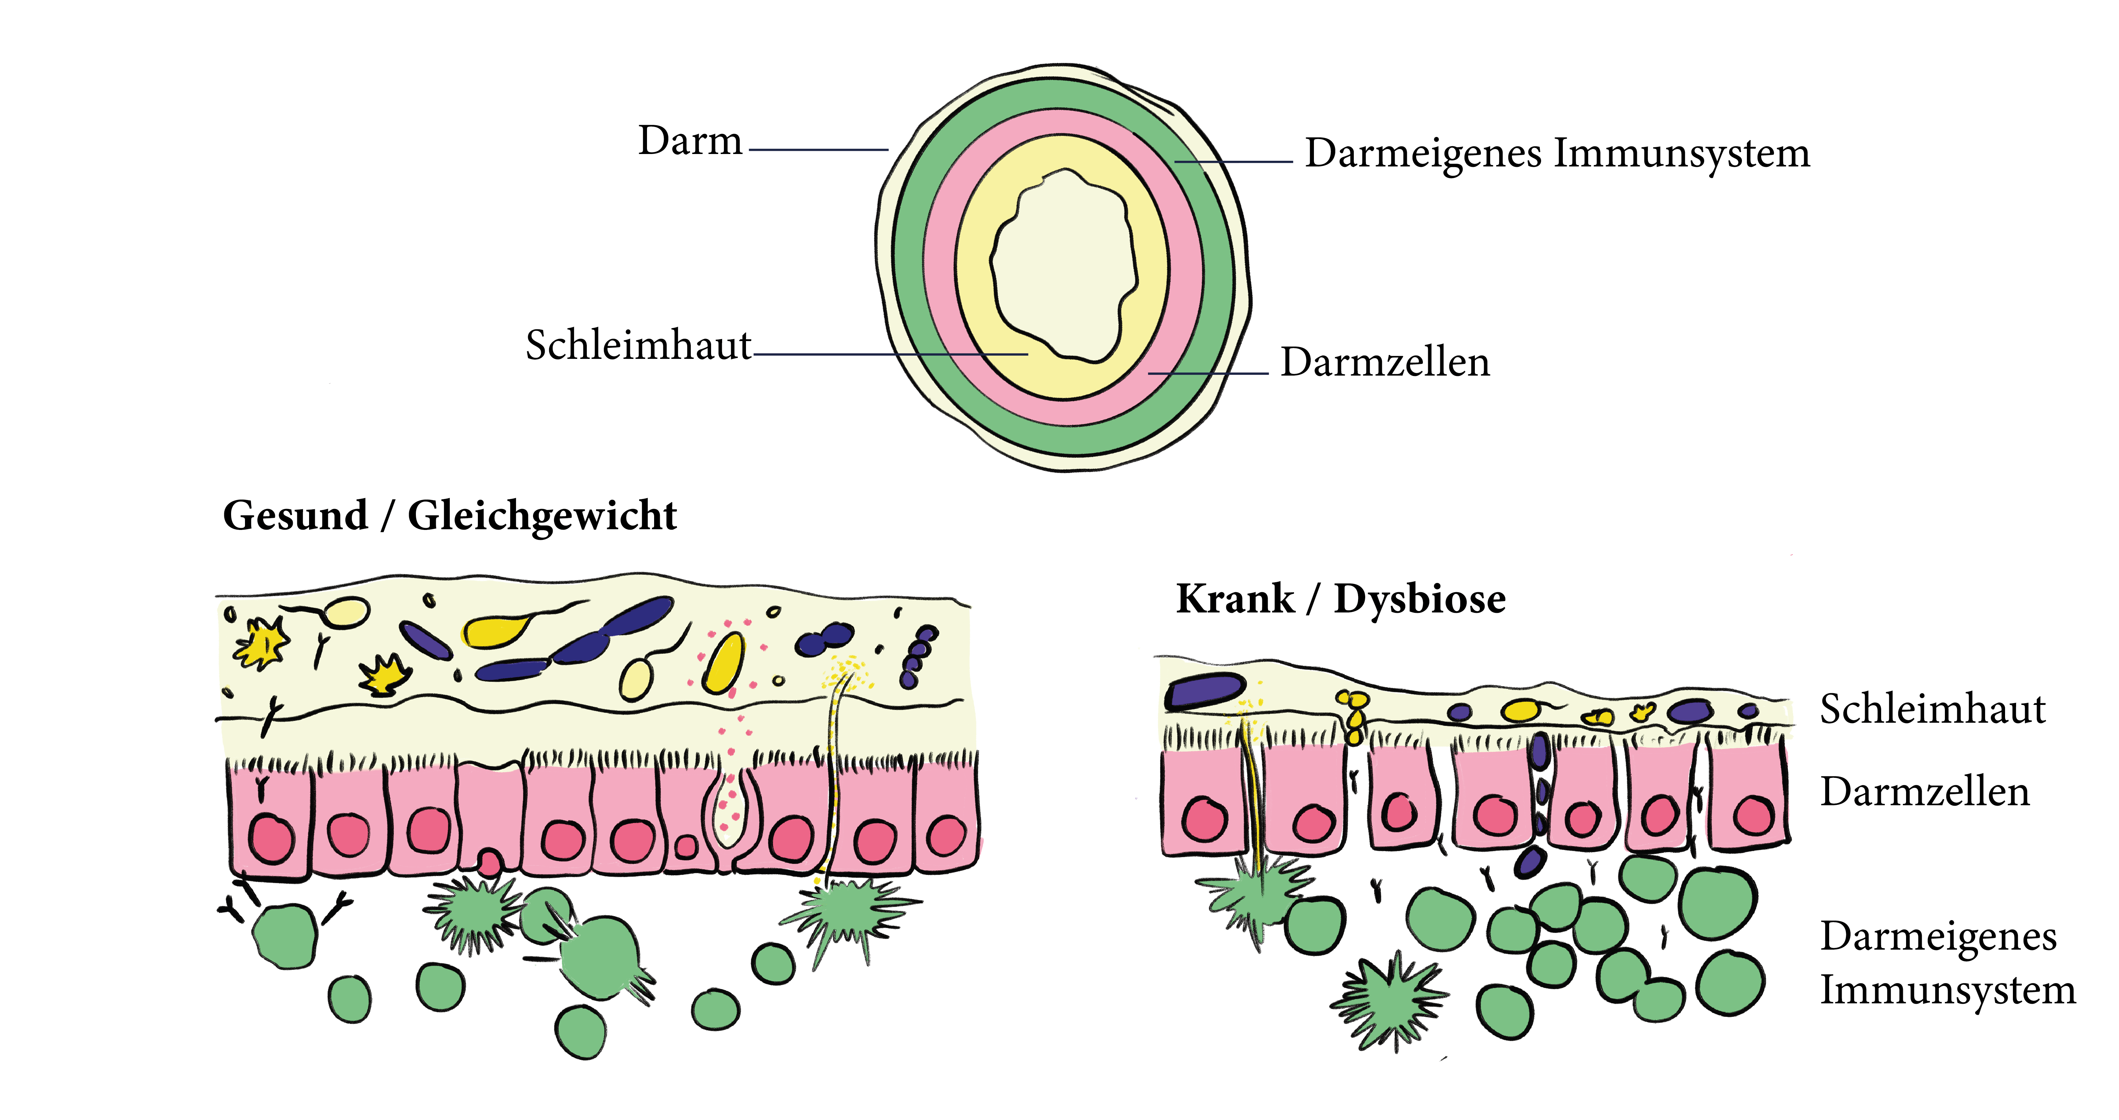
Gesundheit beginnt im Darm – 3 Wir sind viele – Das Mikrobiom
3 Wir sind viele – Das Mikrobiom
3.4 Du bist, was du isst - Darmmikrobiom & Ernährung
Welche Ernährungsweisen fördern oder belasten das Darmmikrobiom?
Fördert das Darmmikrobiom
Belastet das Darmmikrobiom
Entwickelt von Edda Meister

Slide 37
Gesundheit beginnt im Darm – 3 Wir sind viele – Das Mikrobiom
3 Wir sind viele – Das Mikrobiom
3.4 Du bist, was du isst - Darmmikrobiom & Ernährung
Welche Ernährungsweisen fördern oder belasten das Darmmikrobiom?
Fördert das Darmmikrobiom
Belastet das Darmmikrobiom
Ballaststoffreiche Lebensmittel
Viele pflanzliche Lebensmittel
Abwechslungsreiche Ernährung
Vollkornprodukte
Gemüse, Obst, Hülsenfrüchte
Wenig stark verarbeitetes Essen
Vielfältige Nahrung
Stark verarbeitete Lebensmittel
Zuckerreiche Ernährung
Einseitige Ernährung
Ballaststoffarme Ernährung
Fast Food und Fertigprodukte
Sehr fettreiche Ernährung
Dauerhaft hoher Fleisch- und Wurstkonsum
Entwickelt von Edda Meister

Slide 38
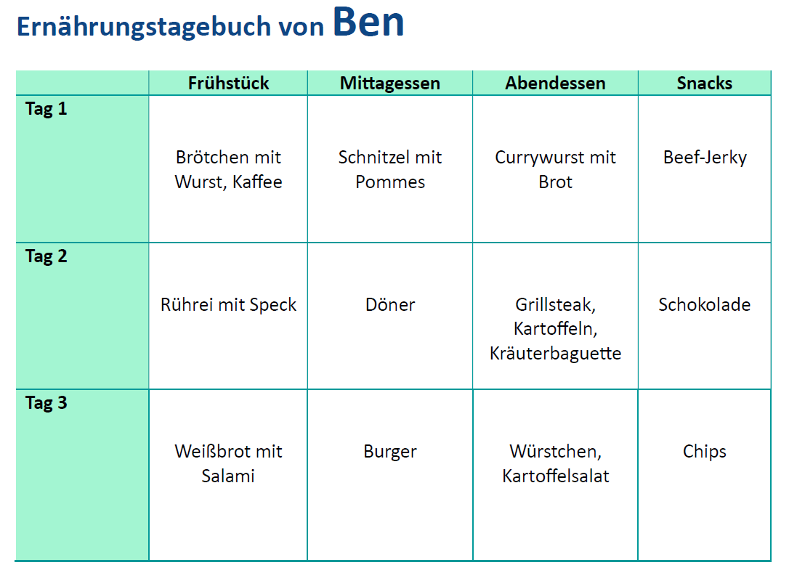
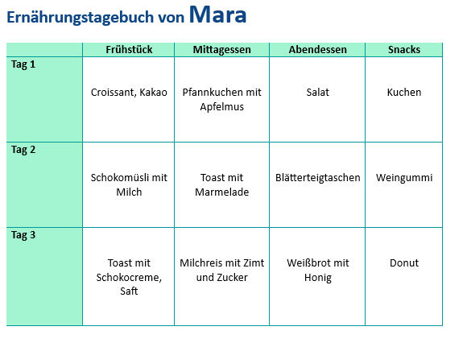
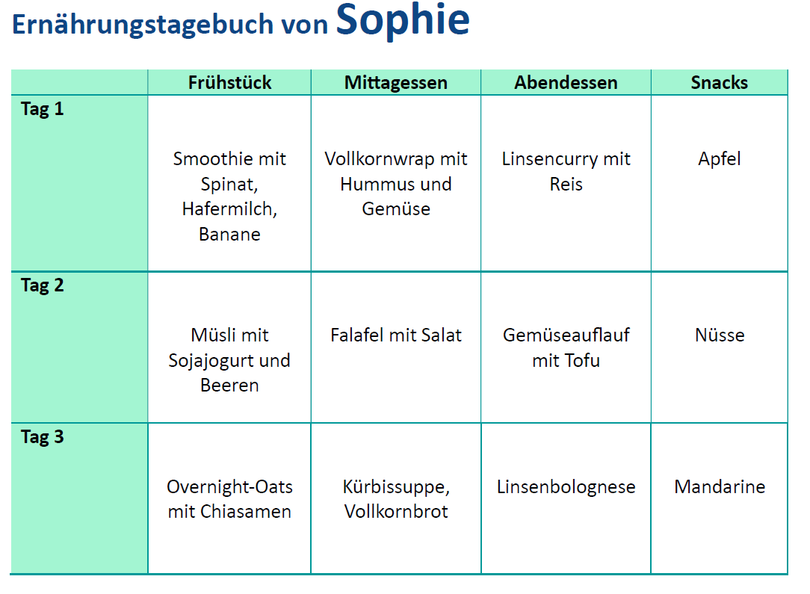
Gesundheit beginnt im Darm – 3 Wir sind viele – Das Mikrobiom
3 Wir sind viele – Das Mikrobiom
3.4 Du bist, was du isst - Darmmikrobiom & Ernährung
Wie könnten wir mit diesen Erkenntnissen jetzt verschiedene Ernährungsweisen untersuchen?
Entwickelt von Edda Meister

Slide 39
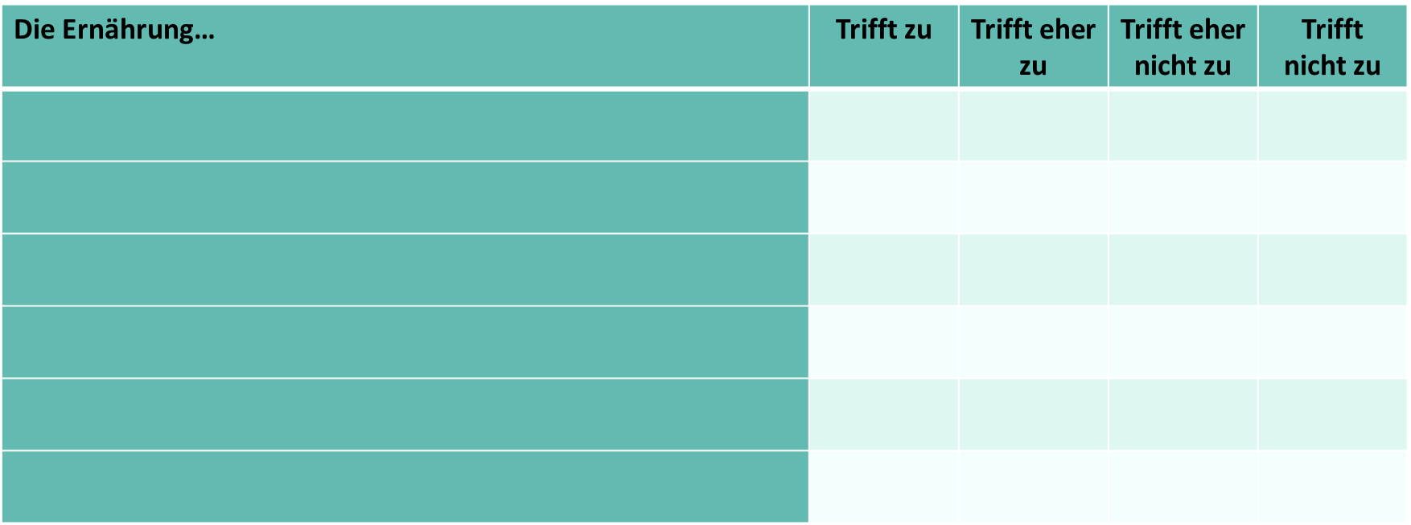
Gesundheit beginnt im Darm – 3 Wir sind viele – Das Mikrobiom
3 Wir sind viele – Das Mikrobiom
3.4 Du bist, was du isst - Darmmikrobiom & Ernährung
Wie könnten wir mit diesen Erkenntnissen jetzt verschiedene Ernährungsweisen untersuchen?
Aufgabe
Nutzt die bisherigen Arbeitsergebnisse und formuliert daraus konkrete Bewertungskriterien. Achtet darauf, dass die Kriterien so formuliert sind, dass sie später zur Analyse von Ernährungstagebüchern genutzt werden können (also überprüfbar und eindeutig).
Übertragt diese Kriterien in das leere Bewertungsraster.
Entwickelt von Edda Meister

Slide 40
Gesundheit beginnt im Darm – 3 Wir sind viele – Das Mikrobiom
3 Wir sind viele – Das Mikrobiom
3.4 Du bist, was du isst - Darmmikrobiom & Ernährung
Die Ernährung… | Trifft zu | Trifft eher zu | Trifft eher nicht zu | Trifft nicht zu
Entwickelt von Edda Meister
Notes:
„Mit diesem Bewertungsraster könnt ihr nun untersuchen, welche Auswirkungen unterschiedliche Ernährungsweisen vermutlich auf das Darmmikrobiom haben.“
ODER etwas stärker biologisch:
„Nutzt die Kriterien, um zu beurteilen, ob die Ernährung eher ein vielfältiges und stabiles Darmmikrobiom fördert oder eher eine Dysbiose begünstigen könnte.“

Slide 41
Gesundheit beginnt im Darm – 3 Wir sind viele – Das Mikrobiom
3 Wir sind viele – Das Mikrobiom
3.4 Du bist, was du isst - Darmmikrobiom & Ernährung
Welche Ernährungsweisen fördern oder belasten das Darmmikrobiom?
Die Ernährung… | Trifft zu | Trifft eher zu | Trifft eher nicht zu | Trifft nicht zu
… enthält viele ballaststoffreiche Lebensmittel.
… enthält viele pflanzliche Lebensmittel.
… enthält viele stark verarbeitete Lebensmittel.
… enthält viel Zucker.
… enthält viel tierische Lebensmittel.
… ist abwechslungsreich.
Entwickelt von Edda Meister

Slide 42
Gesundheit beginnt im Darm – 3 Wir sind viele – Das Mikrobiom
3 Wir sind viele – Das Mikrobiom
3.4 Du bist, was du isst - Darmmikrobiom & Ernährung
Welche Ernährungsweisen fördern oder belasten das Darmmikrobiom?
Die Ernährung…
… enthält viele ballaststoffreiche Lebensmittel. | Liefern Substrate für viele Darmmikroorganismen
… enthält viele pflanzliche Lebensmittel. | Unterschiedliche Nahrungsquellen für unterschiedliche Mikroorganismen
… enthält viele stark verarbeitete Lebensmittel. | Können bei hoher und häufiger Aufnahme mit einer ungünstigeren Ernährungsqualität einhergehen
… enthält viel Zucker. | Bestandteil der Ernährungszusammensetzung, bei hoher Aufnahme wenig Beitrag zur pflanzlichen Vielfalt/Ballaststoffzufuhr
… enthält viel tierische Lebensmittel. | Können das Ernährungsmuster prägen; Bedeutung hängt vom gesamten Speiseplan ab
… ist abwechslungsreich. | Eine abwechslungsreiche Ernährung stellt der Darmmikrobiota unterschiedliche Nahrungsquellen zur Verfügung und kann dadurch eine vielfältige Gemeinschaft von Mikroorganismen unterstützen.
Entwickelt von Edda Meister

Slide 43
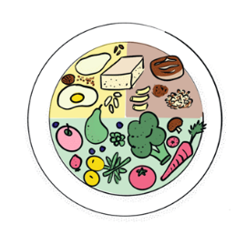
Gesundheit beginnt im Darm – 3 Wir sind viele – Das Mikrobiom
3 Wir sind viele – Das Mikrobiom
3.4 Du bist, was du isst - Darmmikrobiom & Ernährung
Aufgabe: Analyse der Ernährungstagebücher
Bewertung mit dem Raster
Analysiert euer Ernährungstagebuch mithilfe des gemeinsam erarbeiteten Bewertungsrasters oben und setzt passende Kreuzchen in den jeweiligen Kategorien.
Auswertung
Leitet aus eurer Bewertung ab, welche Auswirkungen diese Ernährungsweise auf das Darmmikrobiom haben kann (z. B. Diversität, Homöostase/Dysbiose).
Begründete Schlussfolgerung
Formuliert eine kurze fachliche Einschätzung (ca. 3–5 Sätze) darüber, wie sich die Ernährung im Tagebuch vermutlich auf das Darmmikrobiom auswirkt.
Nutzt dabei Begriffe aus dem Infotext (z. B. Diversität, Ballaststoffe, Dysbiose, Homöostase, MACs).
Entwickelt von Edda Meister

Slide 44
Gesundheit beginnt im Darm – 3 Wir sind viele – Das Mikrobiom
3 Wir sind viele – Das Mikrobiom
3.4 Du bist, was du isst - Darmmikrobiom & Ernährung
Blitzlicht – Abschlussrunde:
Was nehmt ihr aus der heutigen Stunde für euren Alltag mit?
Notes:
Kurze Think-Phase dann Share-Phase

Slide 45

Gesundheit beginnt im Darm – Einblicke in die Gesundheitsforschung
Exkurs: Die Fäkaltransplantation (FMT)
Was ist los mit Meta?
Meta meldet sich wieder:
„Bei meiner Untersuchung hat die Ärztin mein Darmmikrobiom mithilfe einer Stuhlprobe untersucht. Dabei hat sie auch einen Begriff erwähnt, den ich vorher noch nie gehört hatte: Fäkaltransplantation.“
Aber was soll eine Fäkaltransplantation sein?
Entwickelt von Dr. Christina Claussen

Slide 46
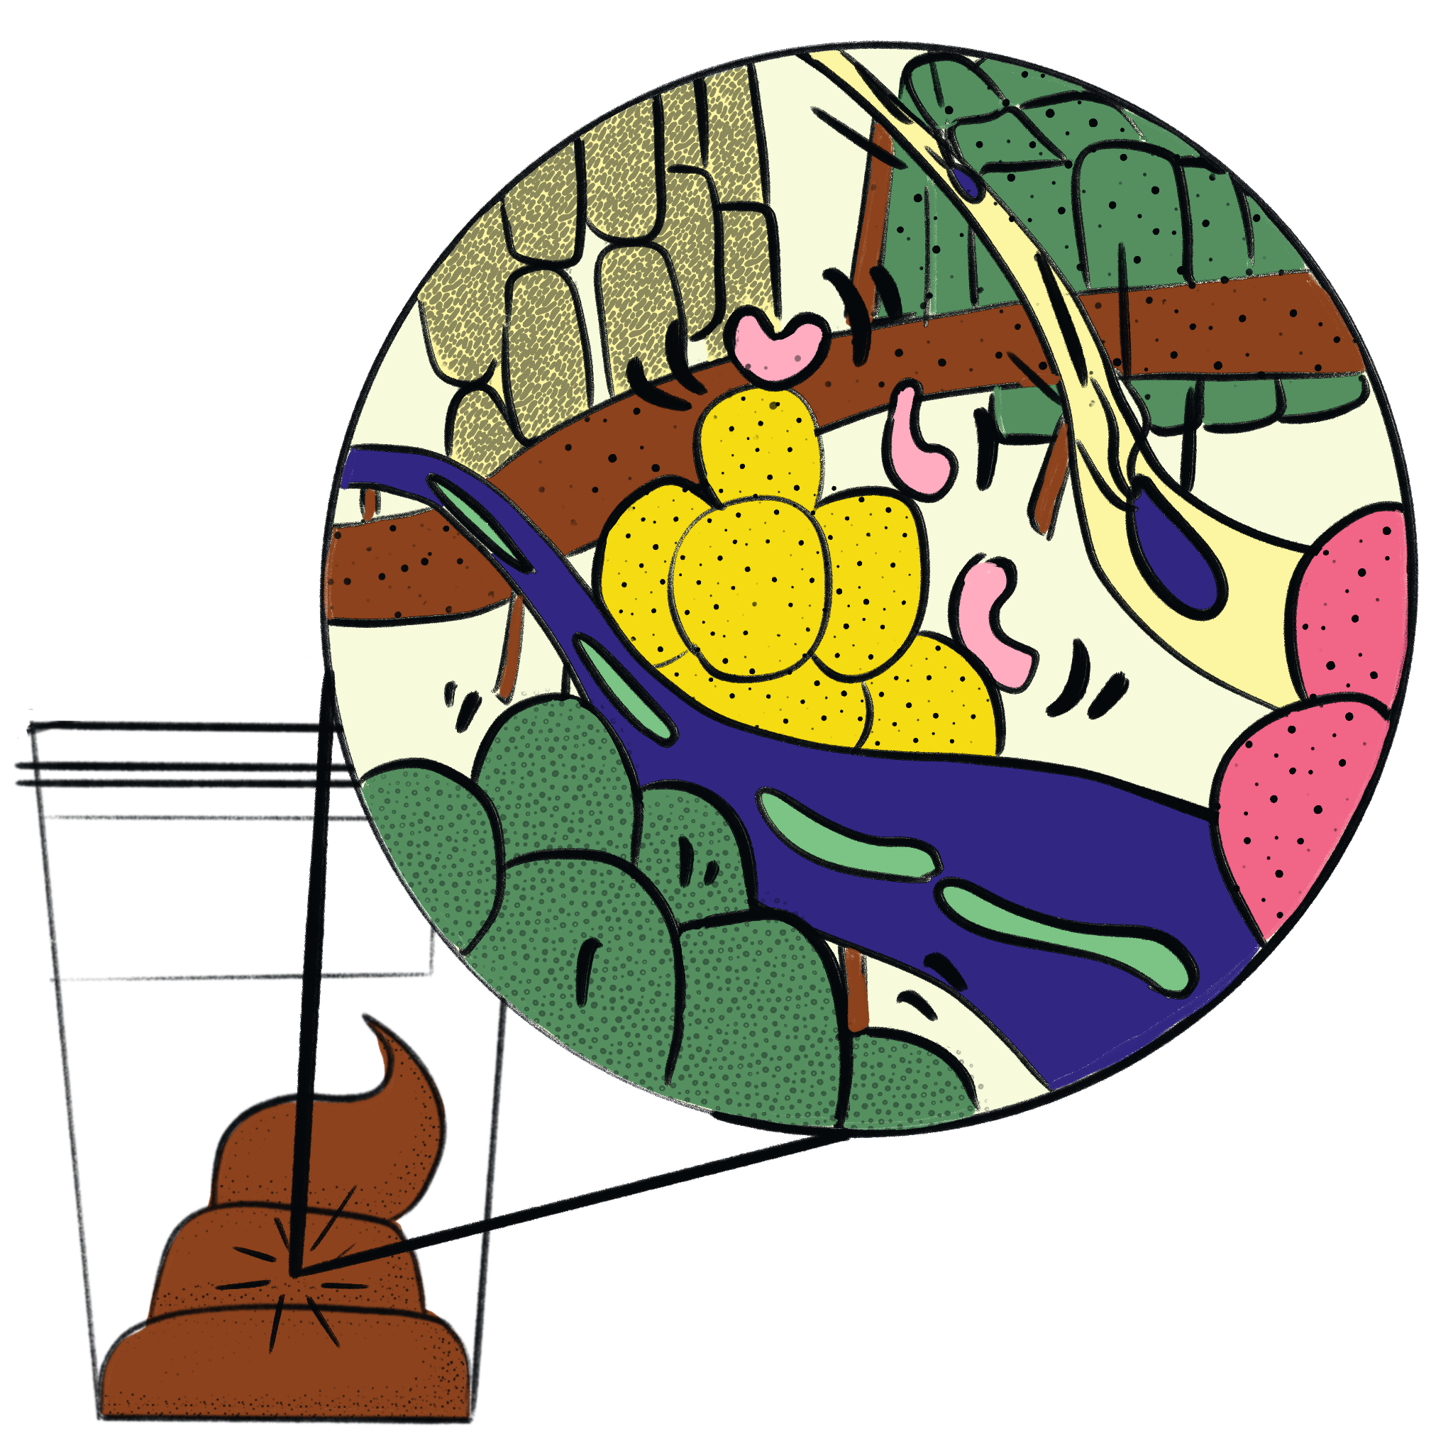

Gesundheit beginnt im Darm – Einblicke in die Gesundheitsforschung
Exkurs: Die Fäkaltransplantation (FMT)
Eure Aufgabe
Werdet Wissenschaftskommunikator*innen und entwickelt einen Stop-Motion-Film, der die Fäkaltransplantation verständlich erklärt.
Entwickelt von Dr. Christina Claussen

Slide 47
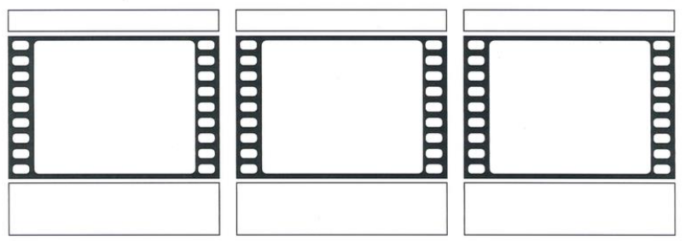
Gesundheit beginnt im Darm – Einblicke in die Gesundheitsforschung
Exkurs: Die Fäkaltransplantation (FMT)
Erstelle dein eigenes Stop-Motion-Video
Aufgabe:
Überlegt euch ein Storyboard (siehe Vorlage) für einen Stop-Motion-Film, der sich grundlegend mit dem Darm-Mikrobiom beschäftigt. Ihr könnt einen Schwerpunkt wählen (z.B. „eine Welt in uns“ oder „Fäkaltransplantation“).
Produziert nun euren eigenen Stop-Motion-Film. Fertigt dafür eigene Zeichnungen an oder nutzt die Vorlagen. Für die Erstellung des Films nehmt die Anleitung für die Stop-Motion-App zur Hilfe.
Bereitet euch darauf vor, eine Präsentation vor der Öffentlichkeit (eurer Klasse) zu halten, in der ihr den Film mit einbindet und auf die Wichtigkeit eures Themas für die Wissenschaft aufmerksam macht.

Slide 48

Gesundheit beginnt im Darm – Einblicke in die Gesundheitsforschung
Exkurs: Die Fäkaltransplantation (FMT)
Erstelle dein eigenes Stop-Motion-Video
Mikrobiom-Film-Festival
Präsentiert eueren Stop-Motion-Film vor der Öffentlichkeit (eurer Klasse) macht auf die Wichtigkeit eures Themas für die Wissenschaft aufmerksam.
Entwickelt von Dr. Christina Claussen

Slide 49


Gesundheit beginnt im Darm – Einblicke in die Gesundheitsforschung
Exkurs: Interview mit Prof. Dr. Hinrich Schulenburg
Entwickelt von Dr. Yasmin Shirin Appelhans

Slide 50

Gesundheit beginnt im Darm – Einblicke in die Gesundheitsforschung
Exkurs: Einblicke in die Gesundheitsforschung
https://www.youtube.com/watch?v=K_7fr56xGFQ

Slide 51
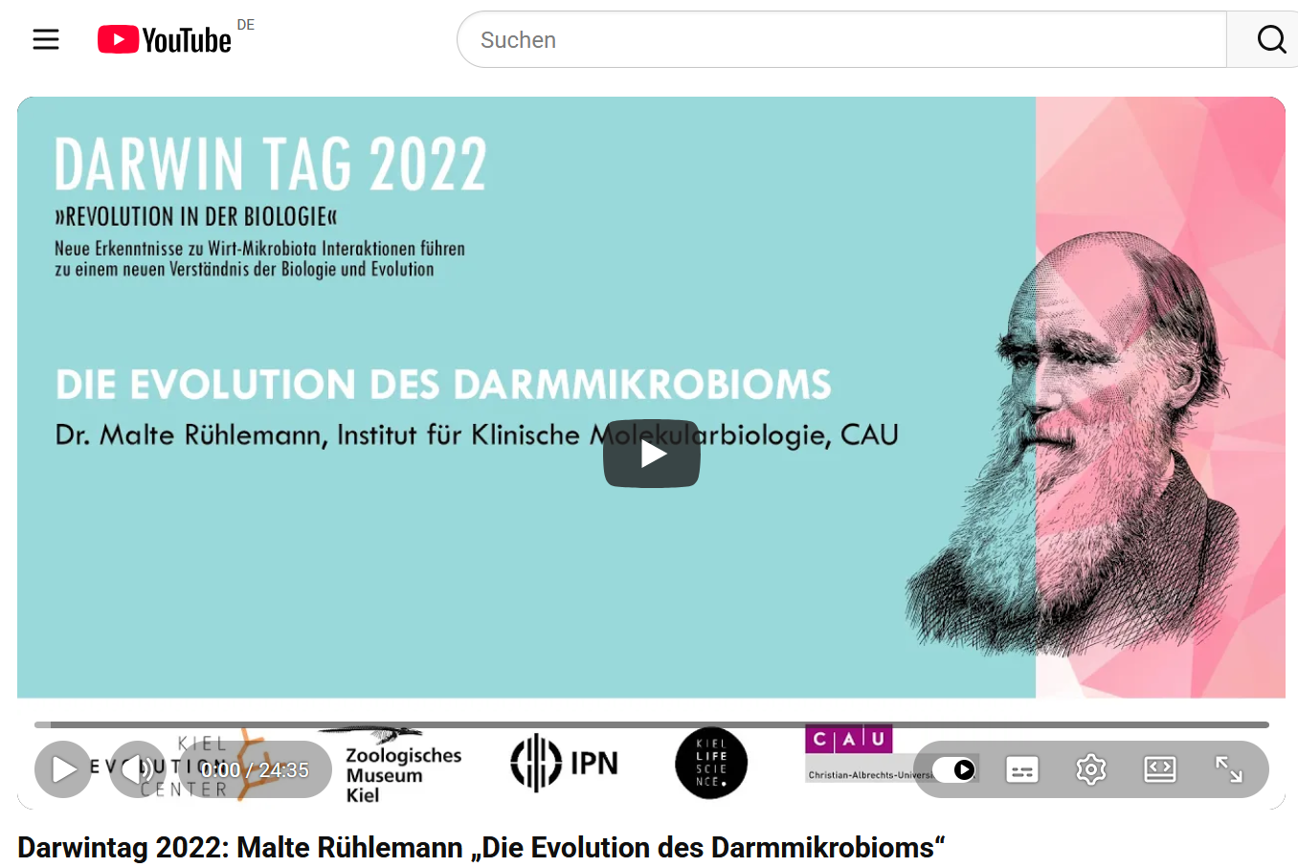
Gesundheit beginnt im Darm – Einblicke in die Gesundheitsforschung
Exkurs: Einblicke in die Gesundheitsforschung
https://www.youtube.com/watch?v=PKiWWTPpHB0

Slide 52

Gesundheit beginnt im Darm – Einblicke in die Gesundheitsforschung
Exkurs: Einblicke in die Gesundheitsforschung
https://www.youtube.com/watch?v=_N3wMsHVBF8&t=205s

Slide 53
Gesundheit beginnt im Darm – Wir sind viele – Das Mikrobiom
Exkurs: Ist der Begriff des Individuums noch haltbar?

Slide 54


Gesundheit beginnt im Darm – Was ist los mit Meta?
3.5 Gemeinsamer Abschluss: Was ist los mit Meta?
Einstieg & Wiederholung
Aufgabe
Tauscht euch in eurem Team kurz über euren Begriff aus. Aktiviert so euer Vorwissen und bereitet euch darauf vor, euren Begriff im Plenum kurz und verständlich vorzustellen.
Homöostase
Dysbiose

Slide 55
Gesundheit beginnt im Darm – Was ist los mit Meta?
3.5 Gemeinsamer Abschluss: Was ist los mit Meta?
Was ist los mit Meta?
Meta hat eure Analyse der Ernährungstagebücher erhalten und bittet euch um eine Rückmeldung.
Aufgaben
Formuliert eine kurze Beratung (ca. 4–6 Sätze):
  Welche Ernährungsempfehlungen gebt ihr Meta?
  Welche Auswirkungen auf das Darmmikrobiom sind wahrscheinlich?
  Welche Grenzen oder Unsicherheiten müssen ehrlich genannt werden?
Nutzt folgende Fachbegriffe:
Homöostase – Diversität – Dysbiose – Resilienz – Ernährung
Notes:
💡 Satzstarter (optional)
„Eine mikrobiomfreundliche Ernährung zeichnet sich dadurch aus, dass …“
„Dadurch kann sich die Diversität der Mikrobiota …“
„Allerdings zeigt die Forschung, dass …“
„Das liegt an der Resilienz des Mikrobioms, weil …“

Slide 56
Gesundheit beginnt im Darm – Was ist los mit Meta?
Musterlösung - Beratung
Meta sollte ihre Ernährung vor allem ballaststoffreich und vielfältig gestalten, z. B. durch mehr Gemüse, Vollkornprodukte und Hülsenfrüchte. Dadurch kann die Diversität des Darmmikrobioms gefördert und ein stabilerer homöostatischer Zustand unterstützt werden.
Gleichzeitig ist zu erwarten, dass sich das Mikrobiom zwar relativ schnell an Ernährungsumstellungen anpassen kann, aber auch eine gewisse Resilienz besitzt. Das bedeutet, dass sich Veränderungen nicht immer dauerhaft stabilisieren und das System teilweise wieder in einen ursprünglichen Zustand zurückkehren kann.
Eine Ernährungsumstellung kann daher ein sinnvoller erster Schritt sein, garantiert aber keine vollständige oder dauerhafte „Reparatur“ des Mikrobioms. Meta kann dadurch beginnen, ihr Mikrobiom gezielt zu unterstützen, sollte die Entwicklung sowie andere langfristige Lebensstilfaktoren berücksichtigen.

Slide 57
Gesundheit beginnt im Darm – Was ist los mit Meta?
3.5 Gemeinsamer Abschluss: Was ist los mit Meta?
„Wissenschafts-Alarm: Neue Datenlage!“
Neue Studien zeigen:
Das Darmmikrobiom reagiert stark auf Ernährung –
aber: Es kehrt teilweise bei manchen Personen wieder in seinen Ausgangszustand zurück, selbst nach Ernährungsumstellungen.

Slide 58
Gesundheit beginnt im Darm – Was ist los mit Meta?
3.5 Gemeinsamer Abschluss: Was ist los mit Meta?
„Wissenschafts-Alarm: Neue Datenlage!“
Warum kann die Wissenschaft hier keine einfachen, endgültigen Antworten geben?
Notes:
„Warum können wir trotz vieler Studien keine eindeutige ‘optimale’ Ernährung für das Darmmikrobiom festlegen?“
Mögliche Schülerbeiträge:
komplexe Wechselwirkungen vieler Faktoren (Ernährung, Umwelt, Genetik)
individuelle Unterschiede zwischen Menschen
Dynamik und Resilienz des Mikrobioms
begrenzte Vorhersagbarkeit biologischer Systeme
👉 Transfergedanke:
Wissenschaft liefert Modelle und Wahrscheinlichkeiten, aber keine einfachen, stabilen Endzustände.

Slide 59
Gesundheit beginnt im Darm – Was ist los mit Meta?
3.5 Gemeinsamer Abschluss: Was ist los mit Meta?
„Wissenschafts-Alarm: Neue Datenlage!“
Musterlösung
Die Wissenschaft kann beim Darmmikrobiom keine einfachen, endgültigen Aussagen treffen, weil es sich um ein sehr komplexes, dynamisches System handelt.
Zentrale Gründe sind:
große Unterschiede zwischen Individuen (keine „Standard-Mikrobiota“)
starke Abhängigkeit von vielen Faktoren (Ernährung, Alter, Medikamente, Umwelt)
schnelle Veränderbarkeit, aber auch gleichzeitige Stabilität (Resilienz)
Wechselwirkungen zwischen Wirt und Mikroben sind nicht eindeutig kausal
lange Entwicklungs- und Beobachtungszeiträume erschweren klare Beweise
Damit wird Wissenschaft als ein Prozess sichtbar, der sich ständig an neue Daten anpasst und keine festen Endzustände beschreibt.

Slide 60
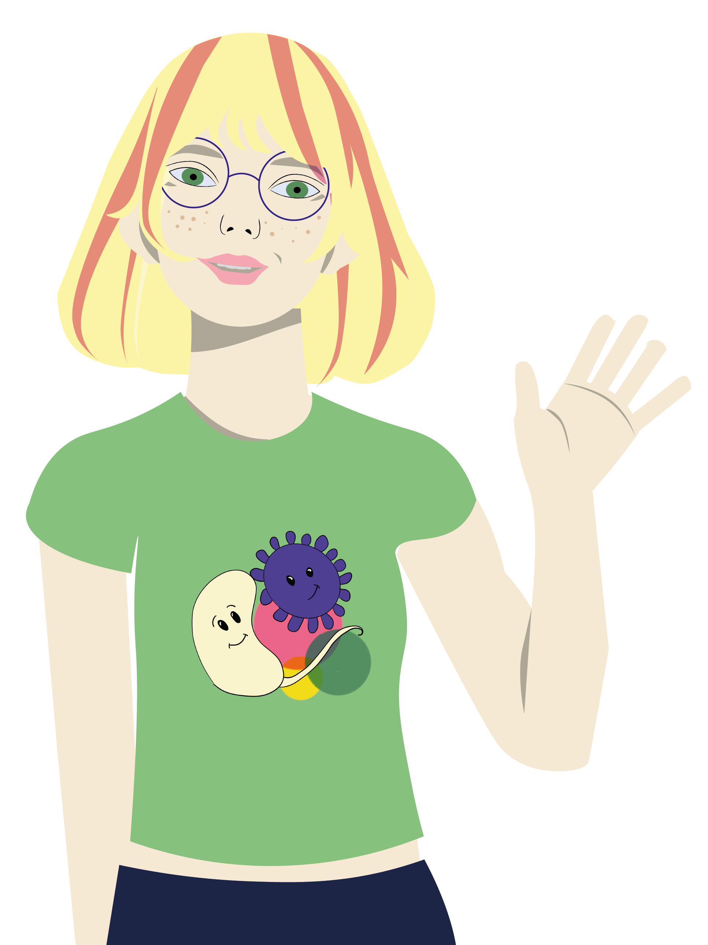
Gesundheit beginnt im Darm – Was ist los mit Meta?
Meta sagt Danke!
„Danke, dass ihr mir geholfen habt, mein Darmmikrobiom besser zu verstehen. Ich habe gelernt, dass meine Ernährung einen Einfluss hat – aber dass mein Körper ein sehr komplexes und dynamisches System ist. Ich werde meine Ernährung jetzt bewusster gestalten und weiter beobachten, was passiert. Vielleicht ist das kein einmaliger Schritt, sondern der Beginn einer längeren Reise.“

